Slide 1


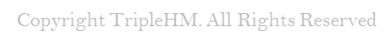
Google Analytics4 가이드 ( 임대형 사이트 - 전자상거래 설치편 ) 요약본 v1.0

Slide 2

목차
#1. GA/GTM 계정 생성
#1-1) Google Analytics4 계정 생성하기
#1-2) Google Tag Manager 계정 생성하기
#2. GTM 추적코드 설치 및 기본 셋팅
2-1) 카페24 – GTM추적코드 설치하기
2-2) 고도몰 – GTM추적코드 설치하기
2-3) 메이크샵 – GTM추적코드 설치하기
2-4) GoogleTagManger 기본셋팅
#3. 전자상거래 설치 – 상품조회 (view_item)
3-1) 변수생성
3-2) 트리거 생성
3-2) 태그 생성
#4. 전자상거래 설치 – 장바구니 추가(add_to_cart)
4-1) 변수생성
4-2) 트리거 생성
4-2) 태그 생성
#5. 전자상거래 설치 – 구매완료 (purchase)
5-1) 변수생성
5-2) 트리거 생성
5-2) 태그 생성
#6. 디버깅
6-1) GTM에서 디버깅하기
6-2) GA4에서 DebugView 활용하기
6-3) GA4에서 실시간데이터 확인하기

Slide 3

1. GA / GTM 계정 생성

Slide 4
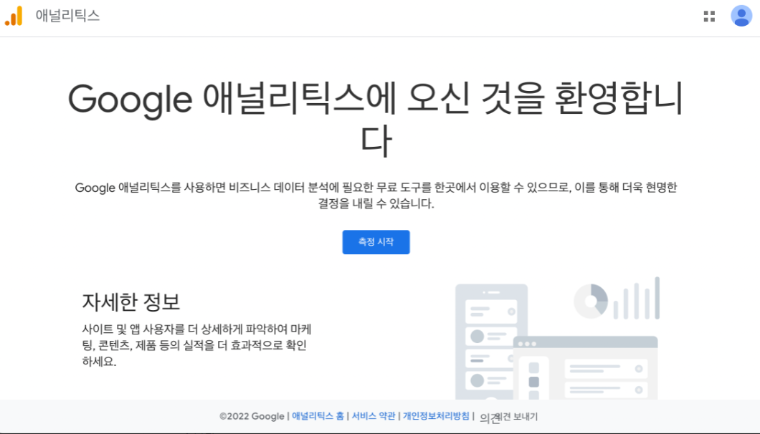
1-1) Google Analytics4 계정 생성하기
1. GA가 처음이신가요 ? 그러면 계정부터 만들어야합니다.
2. analytics.google.com 에 접속하여 측정 시작을 클릭해주세요.

Slide 5
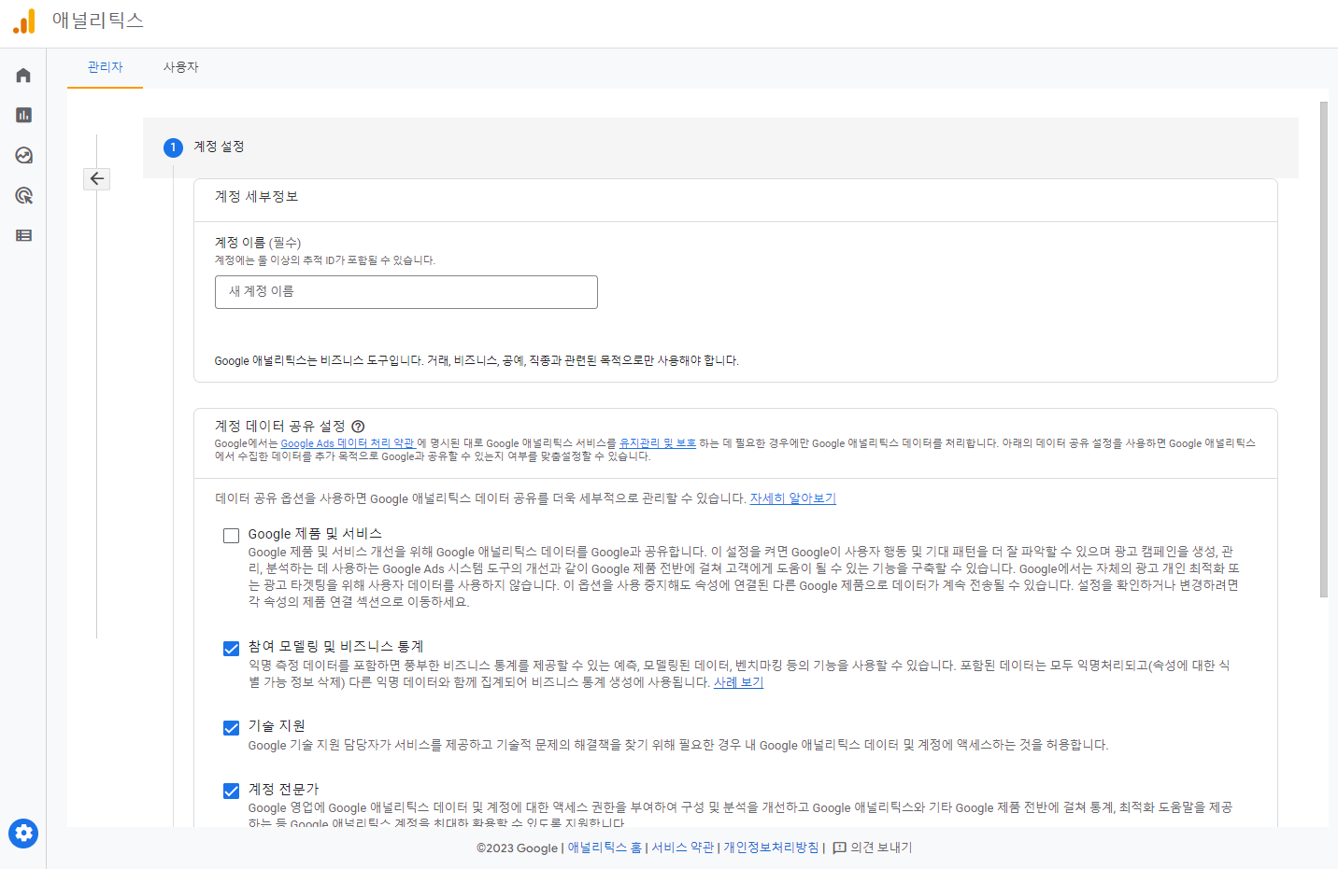
1-1) Google Analytics4 계정 생성하기
1. 계정을 설정합니다.
2. 계정 데이터 공유 설정에서 체크 박스에 체크하고 다음 버튼을 클릭합니다.

Slide 6
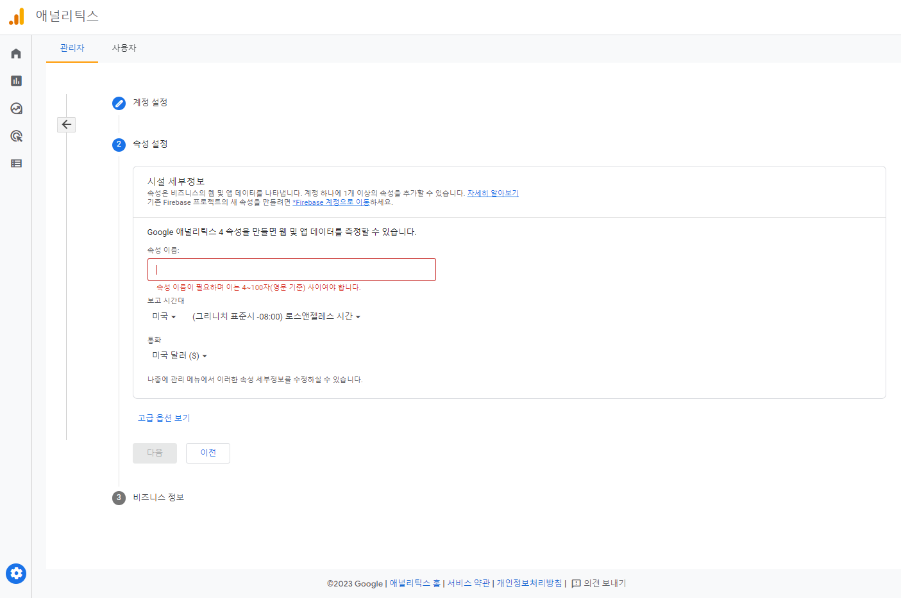
1-1) Google Analytics4 계정 생성하기
다음으로 속성을 설정합니다.
속성 이름은 서비스 이름으로 하는게 좋습니다.
보고 시간대와 통화 기준을 선택하고 고급옵션 보기를 클릭합니다.

Slide 7
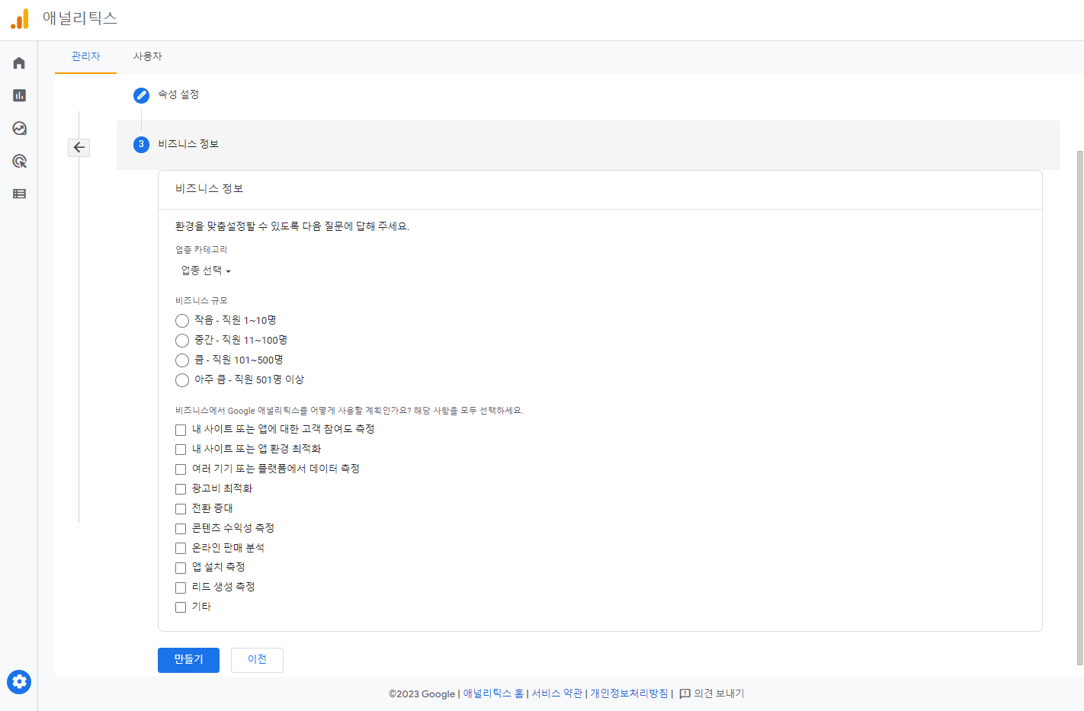
1-1) Google Analytics4 계정 생성하기
비즈니스 정보를 입력합니다.
업종 카테고리, 비즈니스 규모, GA 사용 목적을 선택하고 만들기를 클릭합니다.

Slide 8
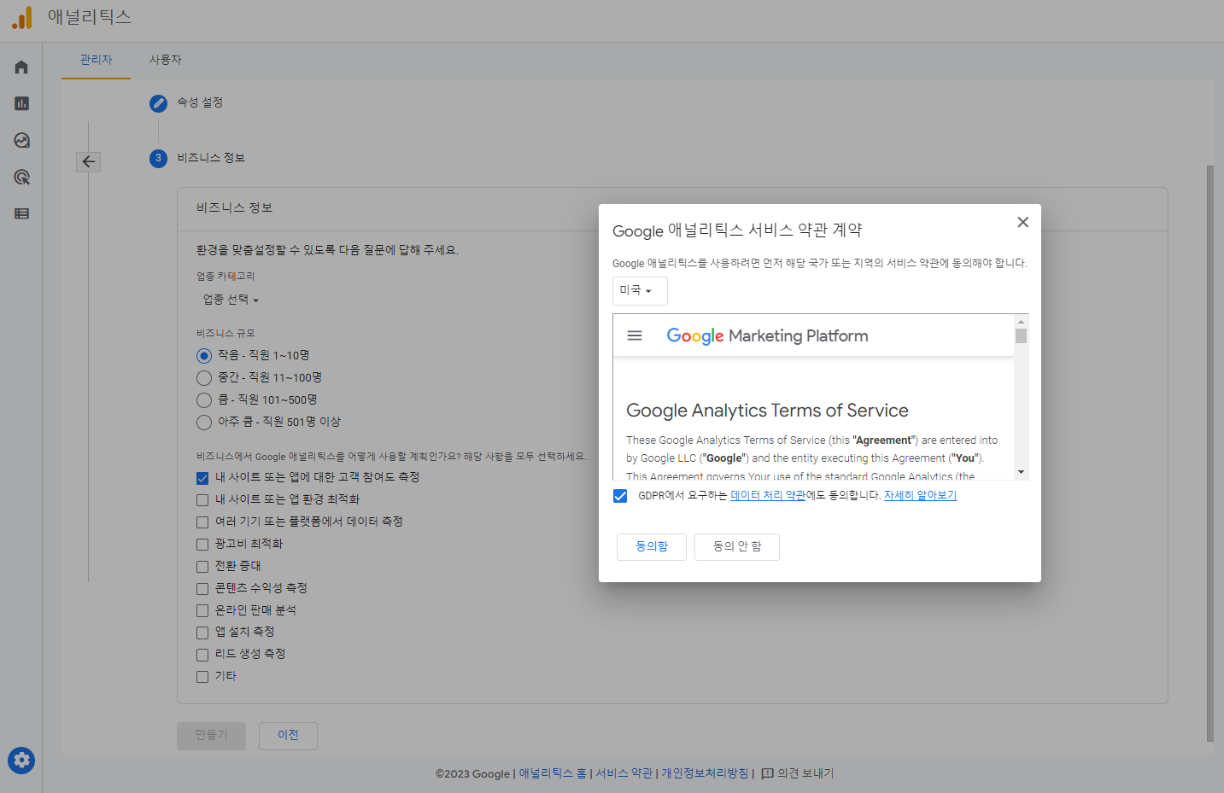
1-1) Google Analytics4 계정 생성하기
1. 약관이 나오면 동의함 버튼을 클릭합니다.

Slide 9
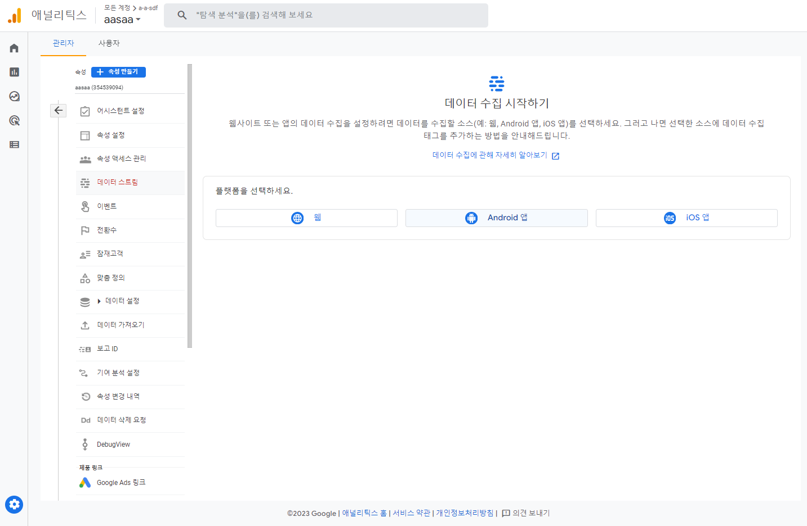
1-1) Google Analytics4 계정 생성하기
데이터 스트림을 화면이 나옵니다.
본 가이드는 웹사이트 전용 가이드이므로 플랫폼에서 ‘웹'을 선택하겠습니다.

Slide 10
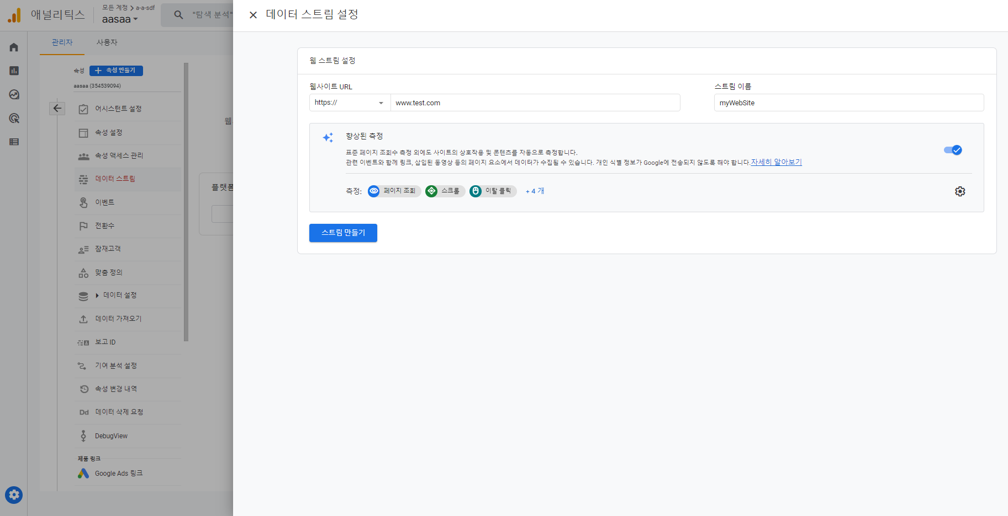
1-1) Google Analytics4 계정 생성하기
1. 웹사이트 URL과 스트림 이름을 입력합니다.

Slide 11
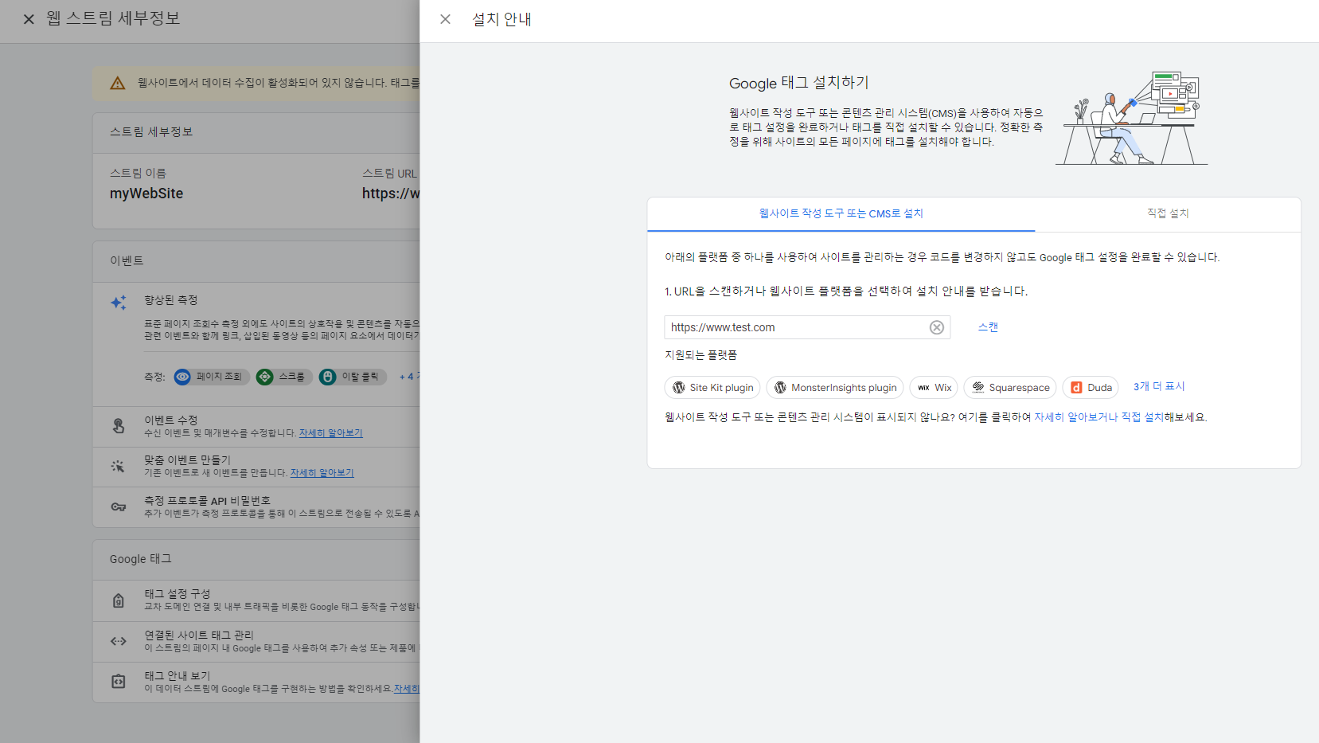
1-1) Google Analytics4 계정 생성하기
1. 해당화면이 나온다면 GA생성이 완료되었고 데이터 스트림까지 셋팅이 완료된 것입니다.

Slide 12
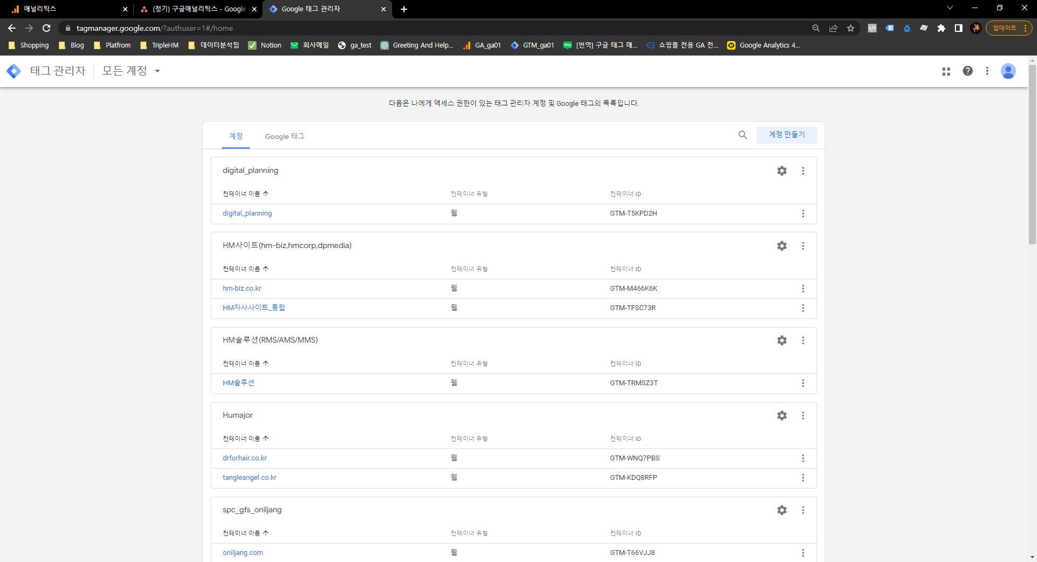
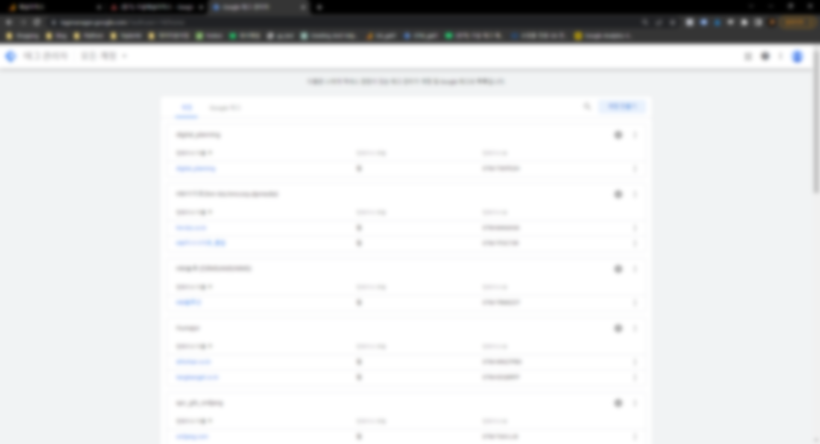
1-2) Google Tag Manager 계정 생성하기
1. GoogleTagManager에 접속합니다 (아래 링크)
https://tagmanager.google.com/
2. 우측 상단 계정 만들기 버튼을 클릭합니다.

Slide 13
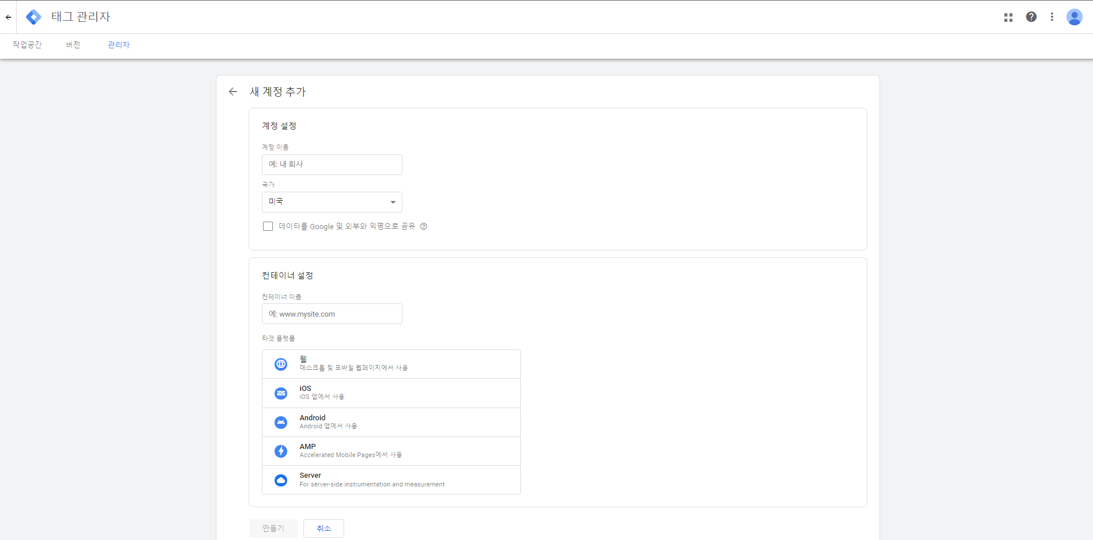
1-2) Google Tag Manager 계정 생성하기
1. 새 계정 추가
- 계정 이름을 넣어주시면 됩니다. - EX) 회사이름, 단체명 등
- 컨테이너 이름과 플랫폼을 설정합니다.

Slide 14
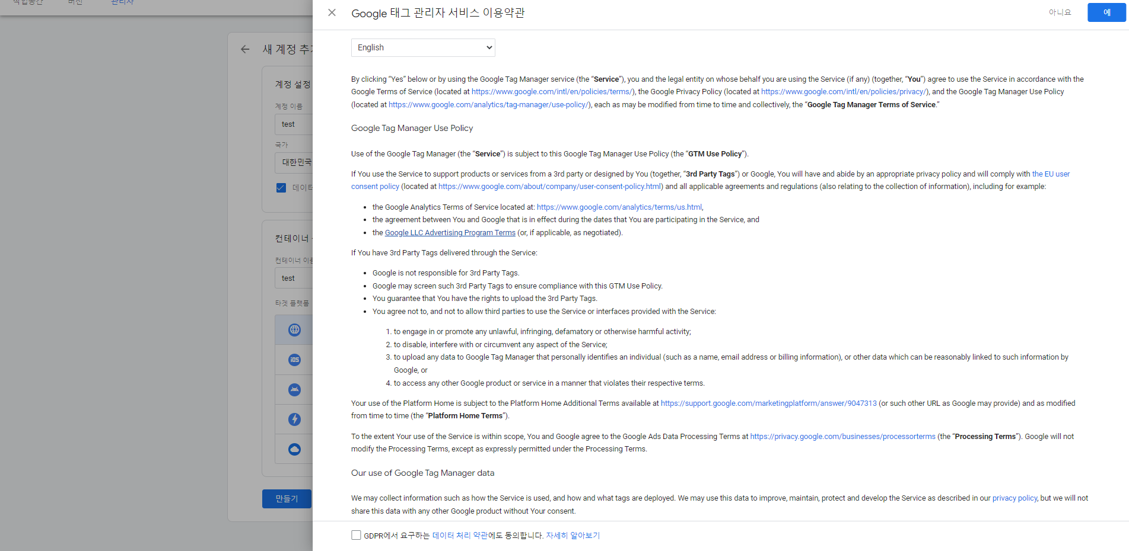
1-2) Google Tag Manager 계정 생성하기
1. 서비스 이용약관에 동의합니다.

Slide 15
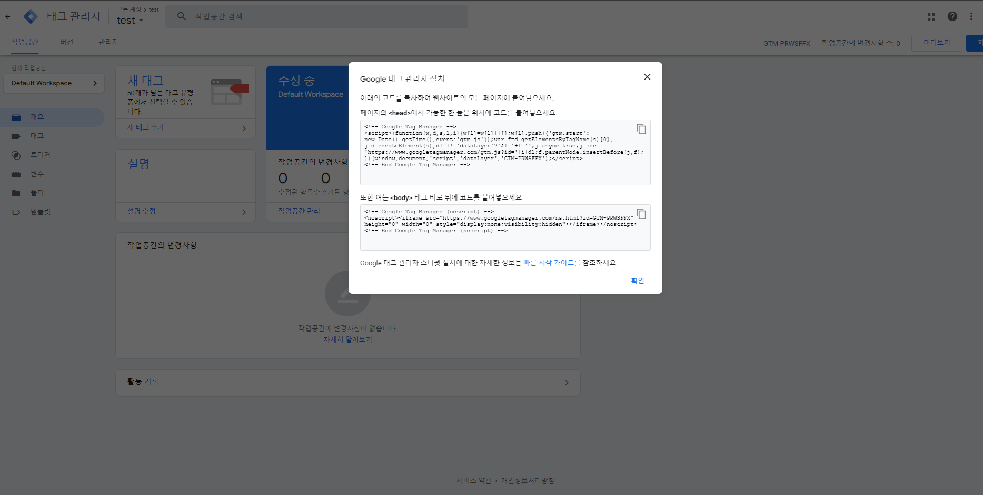
1-2) Google Tag Manager 계정 생성하기
GoogleTagManager 계정이 생성이 완료되었습니다.
2. 화면에 보여지는 코드는 GTM 추적코드이므로
이후 사이트에 설치해야할 중요한 코드입니다.
3. GTM 추적코드 설치내용은 다음 슬라이드에서
확인이 가능하며, 임대형 사이트 별 설치
가이드를 확인 하실 수 있습니다.

Slide 16
2. GTM 추적코드 설치 및 기본 셋팅

Slide 17
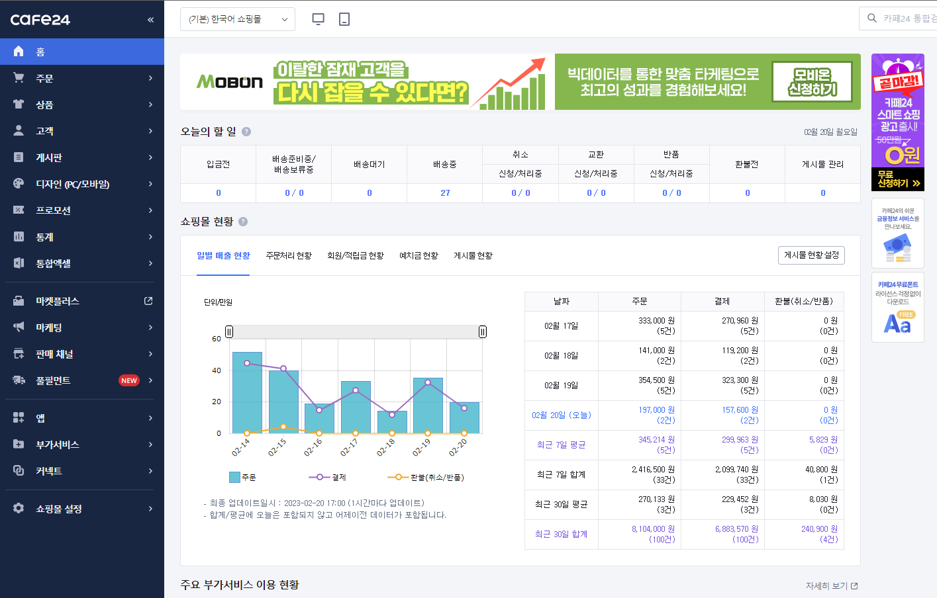
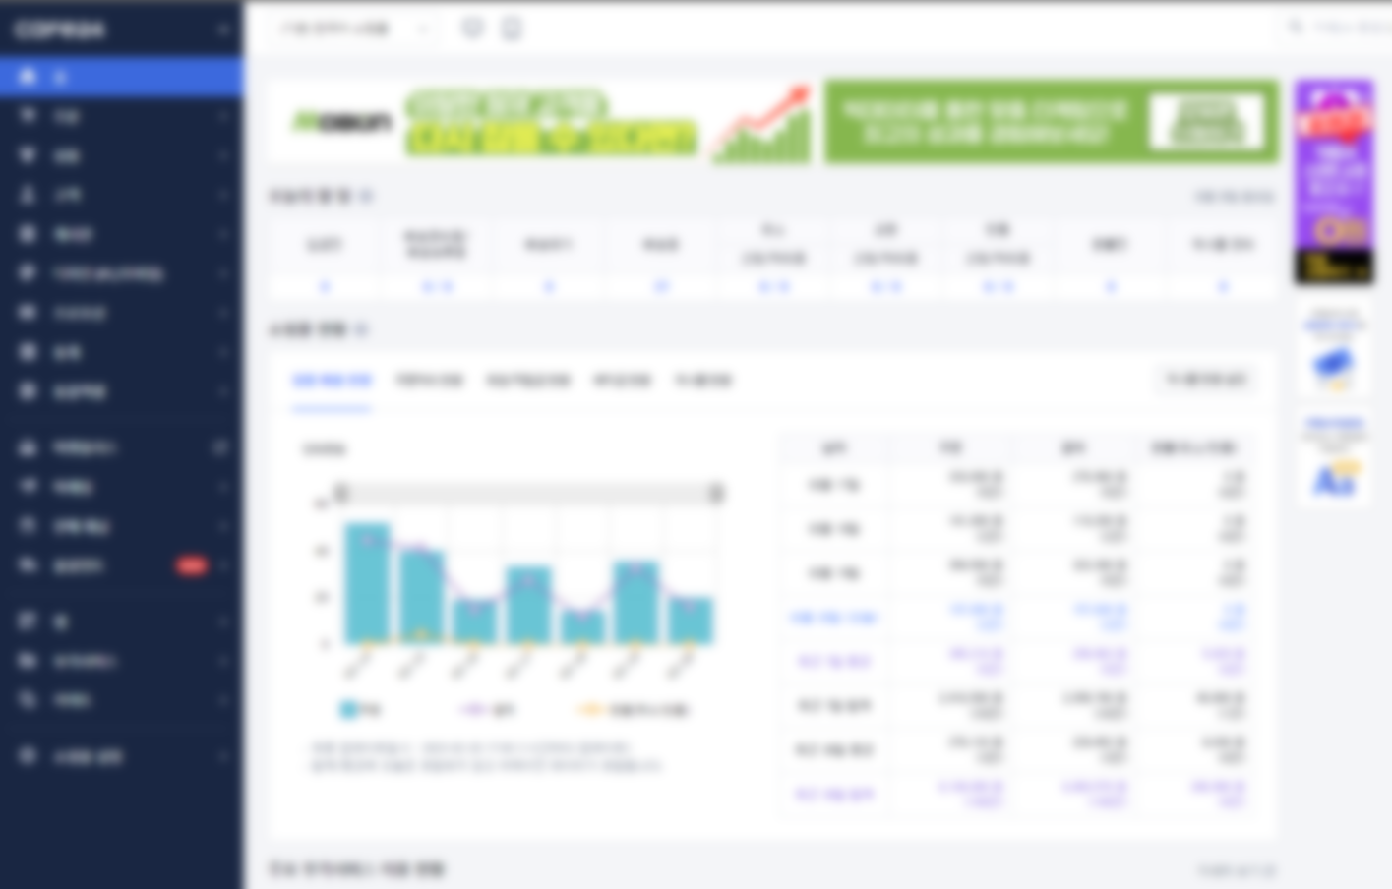
2-1) 카페24 – 스크립트 관리 기능 활용하여 GTM추적코드 설치하기
카페24 홈페이지에 로그인하여 접속합니다.
좌측 메뉴 중 쇼핑몰 설정 메뉴를 클릭합니다.

Slide 18
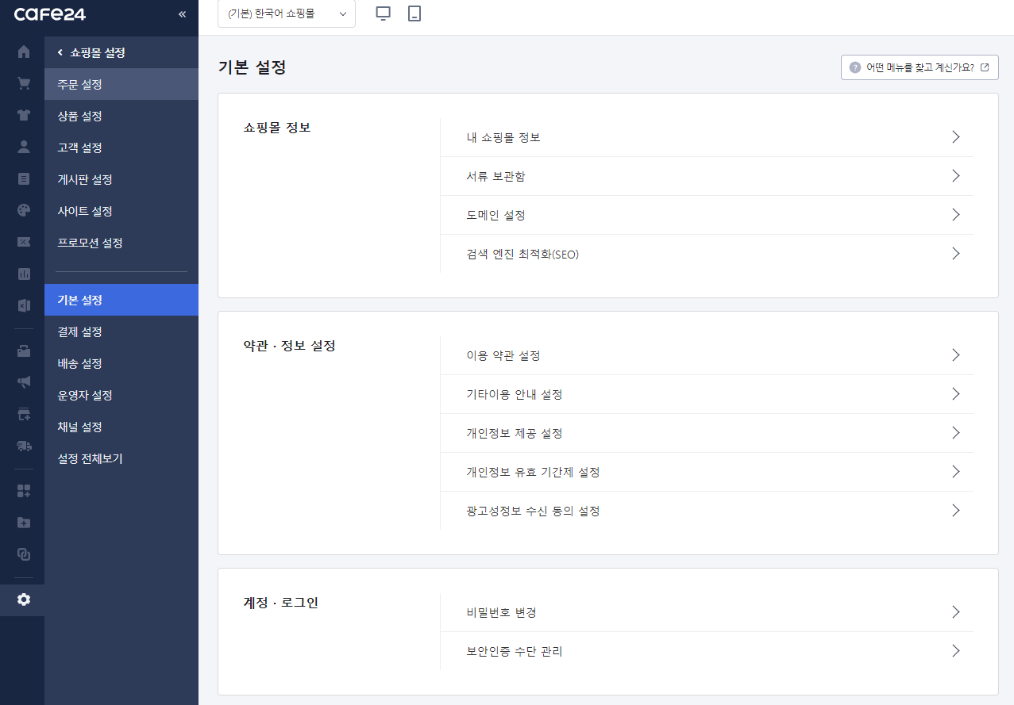
2-1) 카페24 – 스크립트 관리 기능 활용하여 GTM 추적코드 설치하기
쇼핑몰 설정메뉴 중 기본설정을 클릭합니다.
기본 설정 메뉴 중 “검색 엔진 최적화(SEO)“ 메뉴를 클릭합니다.
2
1

Slide 19
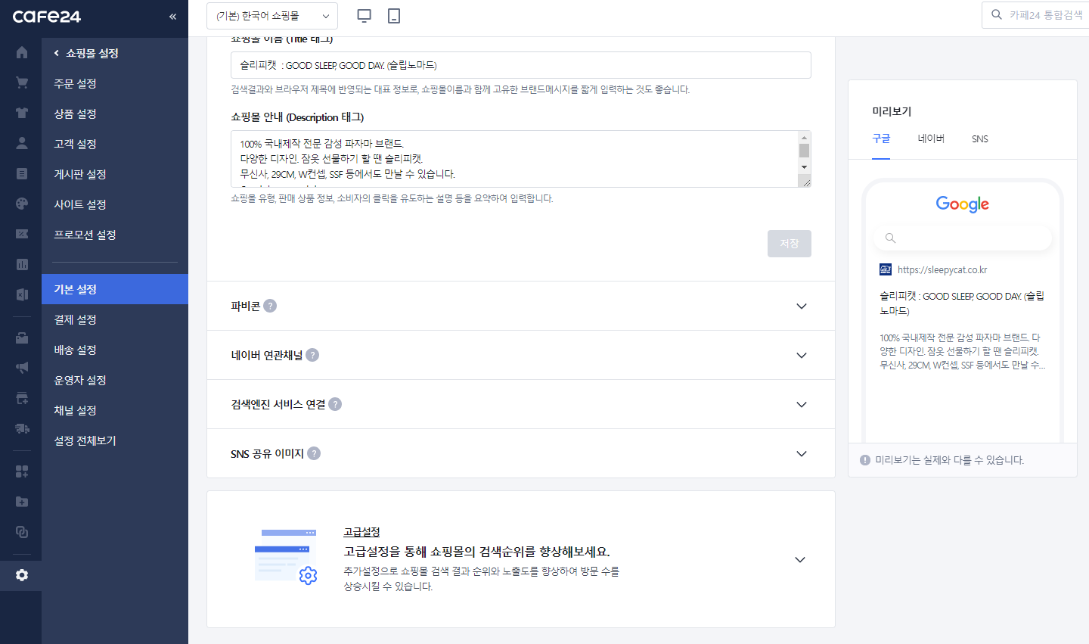
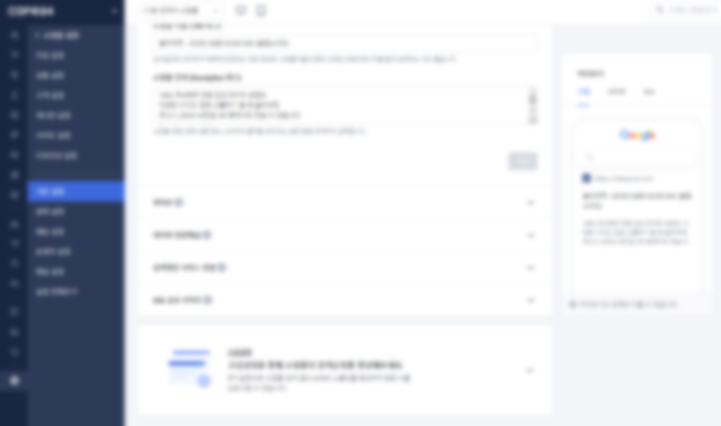
2-1) 카페24 – 스크립트 관리 기능 활용하여 GTM 추적코드 설치하기
기본설정 메뉴에서 스크롤을 최하단으로 내립니다
최하단에 있는 고급설정 메뉴를 클릭합니다.
1
2

Slide 20
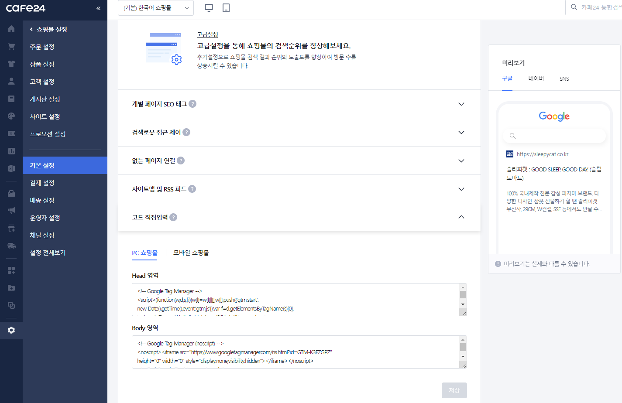
2-1) 카페24 – 스크립트 관리 기능 활용하여 GTM 추적코드 설치하기
1
최하단에 고급설정을 클릭합니다.
코드 직접입력 메뉴를 클릭합니다.
PC쇼핑몰 탭이 체크된 상태를 확인합니다.
Head영역 안에 복사한 GA추적코드를 붙여넣습니다.
2
3
4

Slide 21
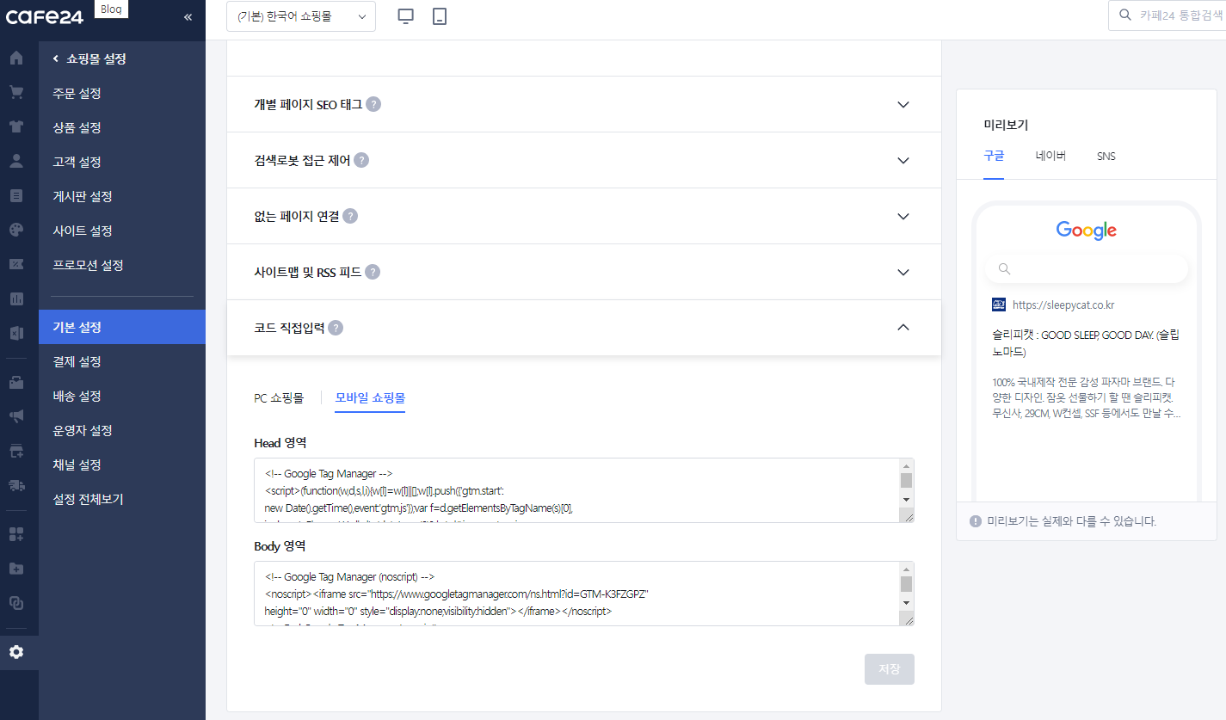
2-1) 카페24 – 스크립트 관리 기능 활용하여 GTM 추적코드 설치하기
PC쇼핑몰에 복사한 추적코드를 넣고 모바일 쇼핑몰 탭을 클릭합니다.
마찬가지로 동일하게 Head영역 안에 복사한 GA추적코드를 붙여넣습니다.
우측하단에 저장 버튼을 클릭합니다.
카페24에서 스크립트 관리 기능을 활용한 GA추적코드 삽입이 PC와 M 모두 완료되었습니다.
1
2
3

Slide 22
2-1) 카페24 – 디자인 편집 기능 활용하여 GTM 추적코드 직접 설치하기
카페24 홈페이지에 로그인하여 접속합니다.
좌측 메뉴 중 디자인(PC/모바일) 메뉴를 클릭합니다.

Slide 23
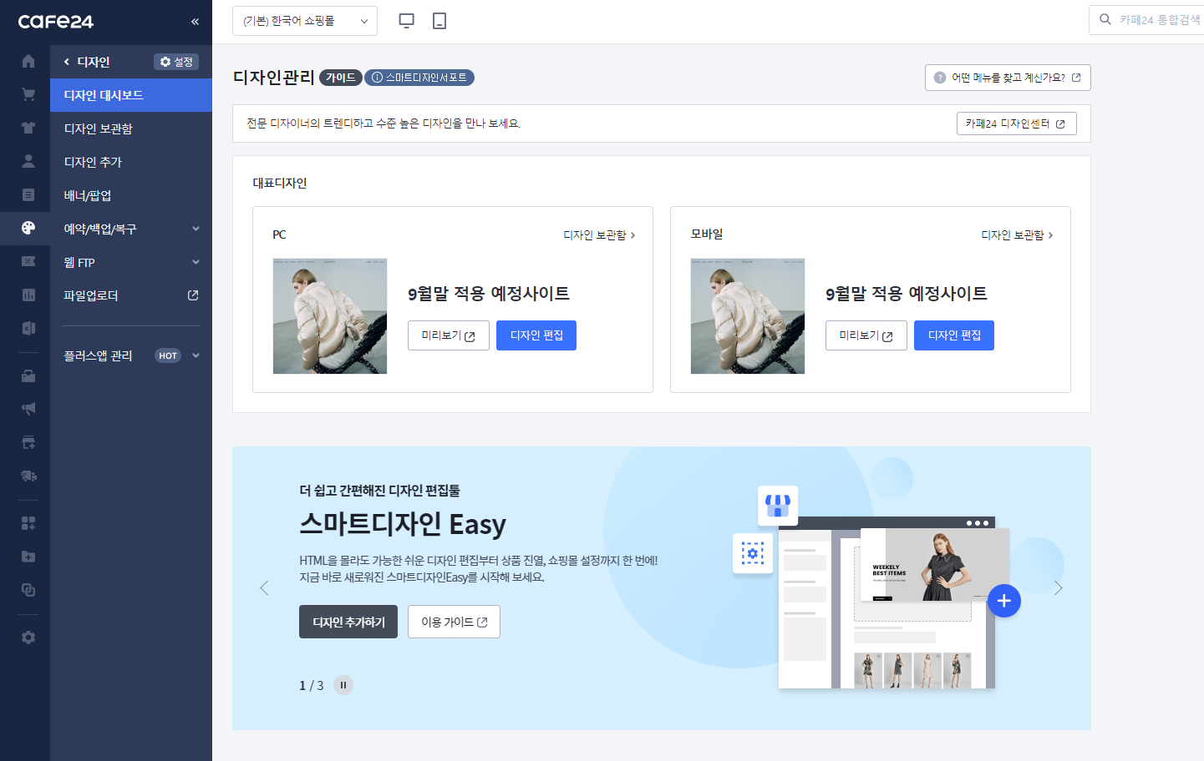
2-1) 카페24 – 디자인 편집 기능 활용하여 GTM 추적코드 직접 설치하기
디자인 메뉴에 접속한 상태입니다.
PC에 GA추적코드를 우선적으로 적용하겠습니다.
PC 항목에 있는 디자인편집 버튼을 클릭합니다.

Slide 24
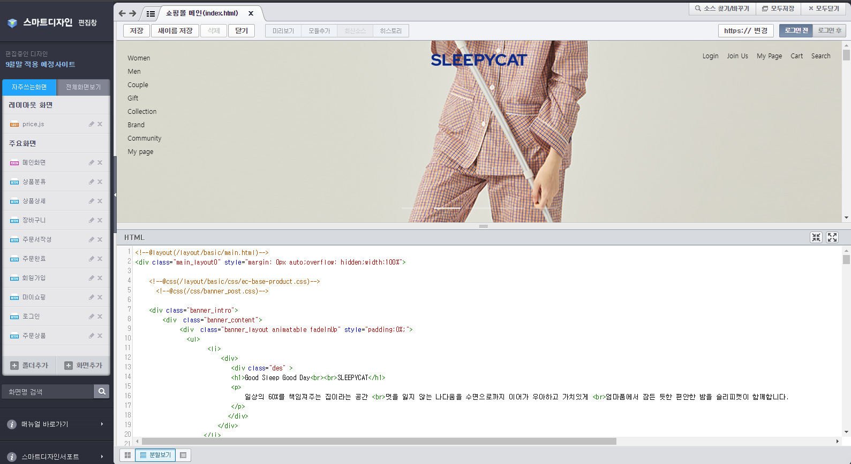
2-1) 카페24 – 디자인 편집 기능 활용하여 GTM 추적코드 직접 설치하기
새로운 디자인 편집창이 생성되었습니다
전체화면보기 탭을 클릭합니다.

Slide 25
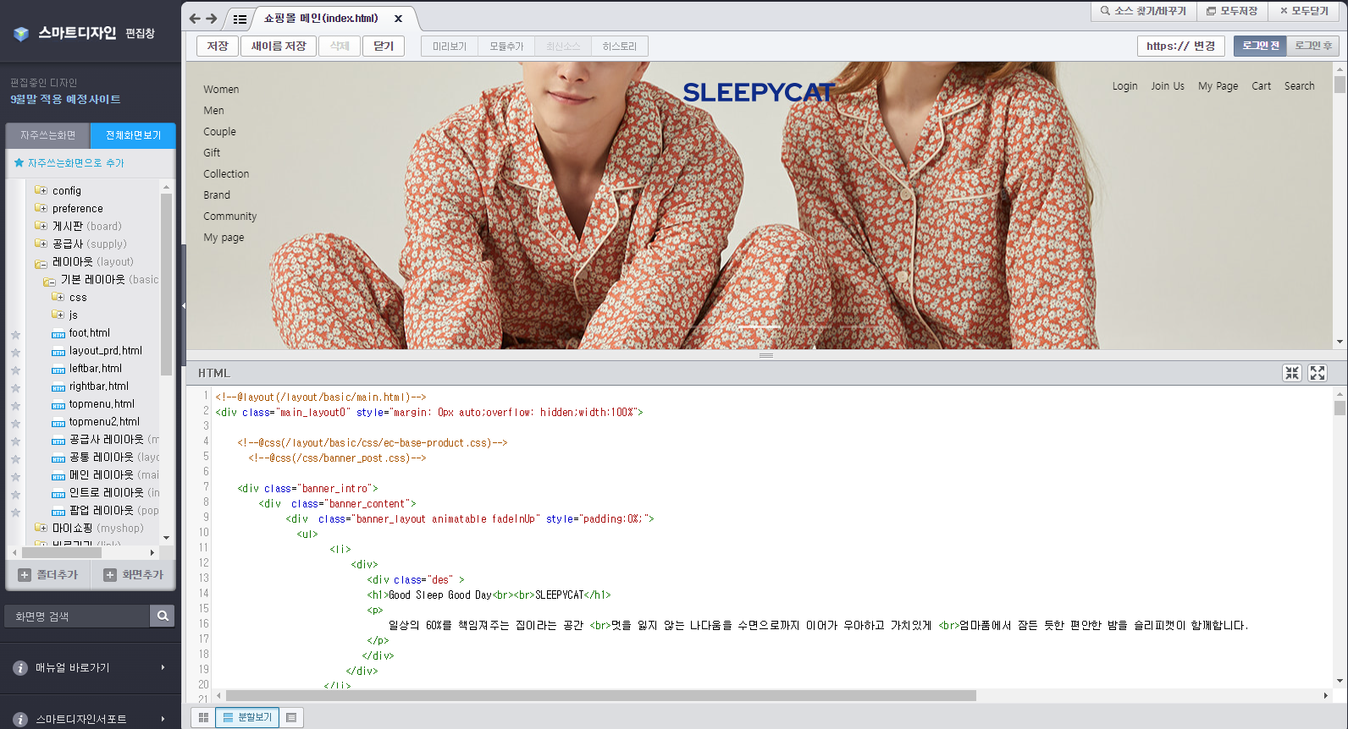
2-1) 카페24 – 디자인 편집 기능 활용하여 GTM 추적코드 직접 설치하기
전체화면 보기 중 레이아웃 폴더를 클릭합니다.
레이아웃 폴더의 하위 폴더 중 기본 레이아웃 폴더를 클릭합니다.
기본레이아웃 폴더 중 공통 레이아웃 파일을 클릭합니다.
1
2
3

Slide 26
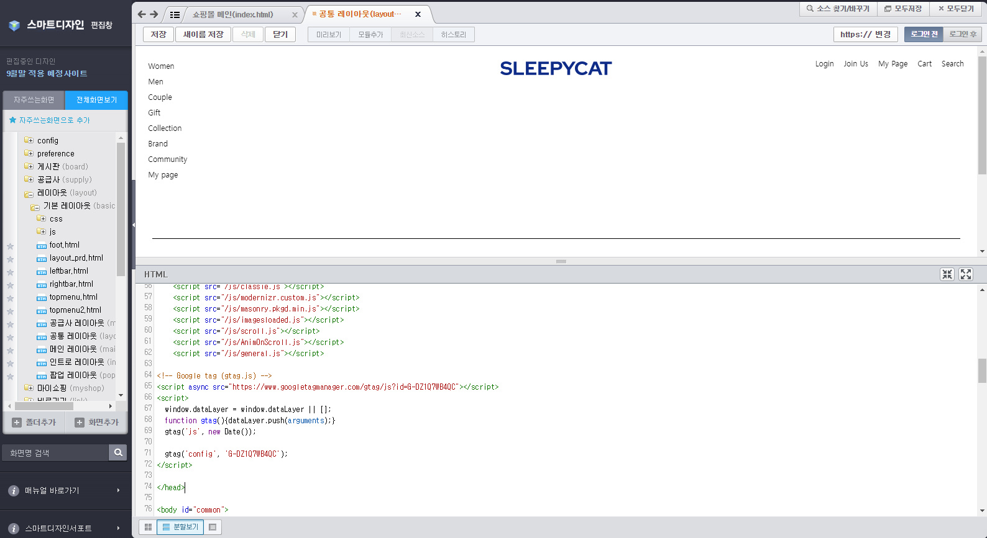
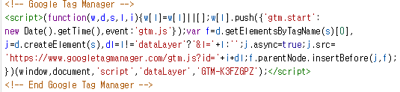
2-1) 카페24 – 디자인 편집 기능 활용하여 GTM 추적코드 직접 설치하기
3
공통 레이아웃 파일 에서 </head> 태그를 찾아봅니다.
화면과 같이 </head> 태그 위에 복사한 GA추적코드를 붙여넣습니다.
모두 저장을 클릭합니다.
이로써 PC사이트에는 GA추적코드가 설치되었습니다.
스마트 디자인 페이지를 종료합니다.
2
1

Slide 27
2-1) 카페24 – 디자인 편집 기능 활용하여 GTM 추적코드 직접 설치하기
PC에 설치를 완료 하였습니다.
동일한 방식으로 M 사이트에도 설치를 진행 하겠습니다.
모바일 항목에 있는 디자인 편집 버튼을 클릭합니다.

Slide 28
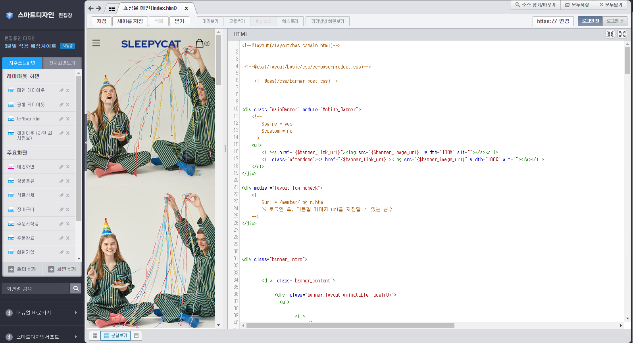
2-1) 카페24 – 디자인 편집 기능 활용하여 GTM 추적코드 직접 설치하기
스마트디자인 편집창이 생성되면 전체화면 보기 탭을 클릭합니다.

Slide 29
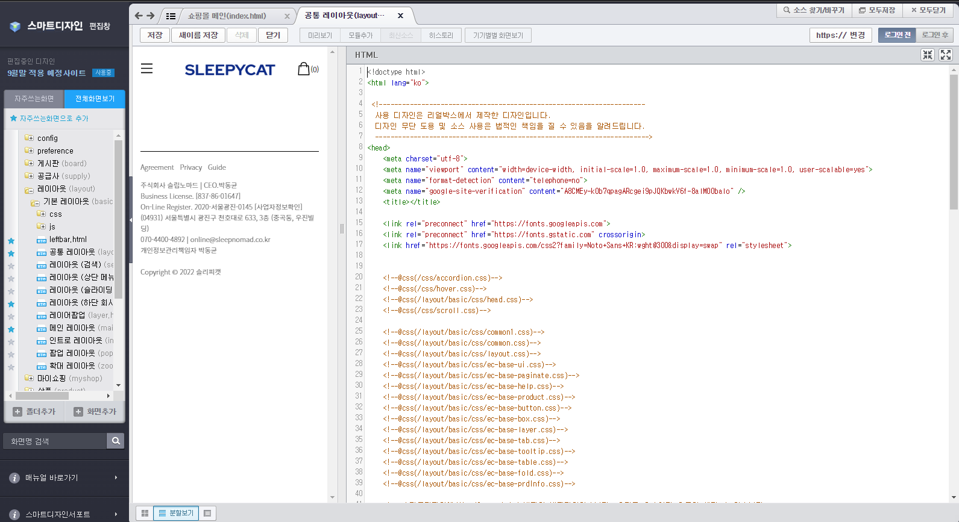
2-1) 카페24 – 디자인 편집 기능 활용하여 GTM 추적코드 직접 설치하기
전체화면보기 탭에서 레이아웃 폴더를 클릭합니다.
레이아웃의 하위폴더 중에서 기본 레이아웃 폴더를 클릭합니다.
기본레이아웃 하위 파일 중에서 공통 레이아웃파일을 클릭합니다.
1
2
3

Slide 30
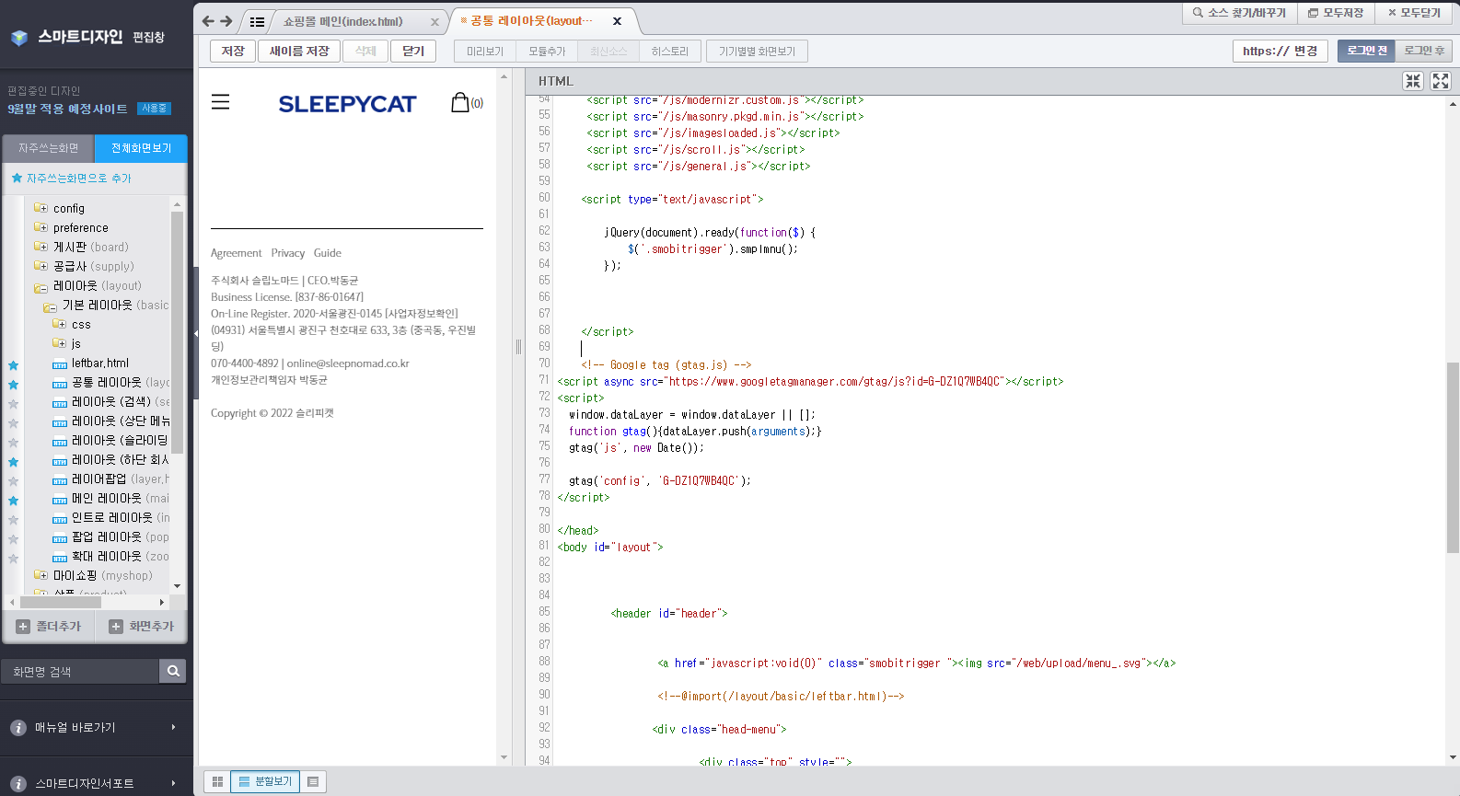
2-1) 카페24 – 디자인 편집 기능 활용하여 GTM 추적코드 직접 설치하기
3
공통 레이아웃 파일에서 </head>태그를 찾아봅니다.
</head>태그 바로 위에 복사했던 GA추적코드를 붙여넣습니다.
우측 상단 모두저장 버튼을 클릭합니다.
이로써 PC와 M 모두 GA추적코드를 설치하였습니다.
2
1

Slide 31
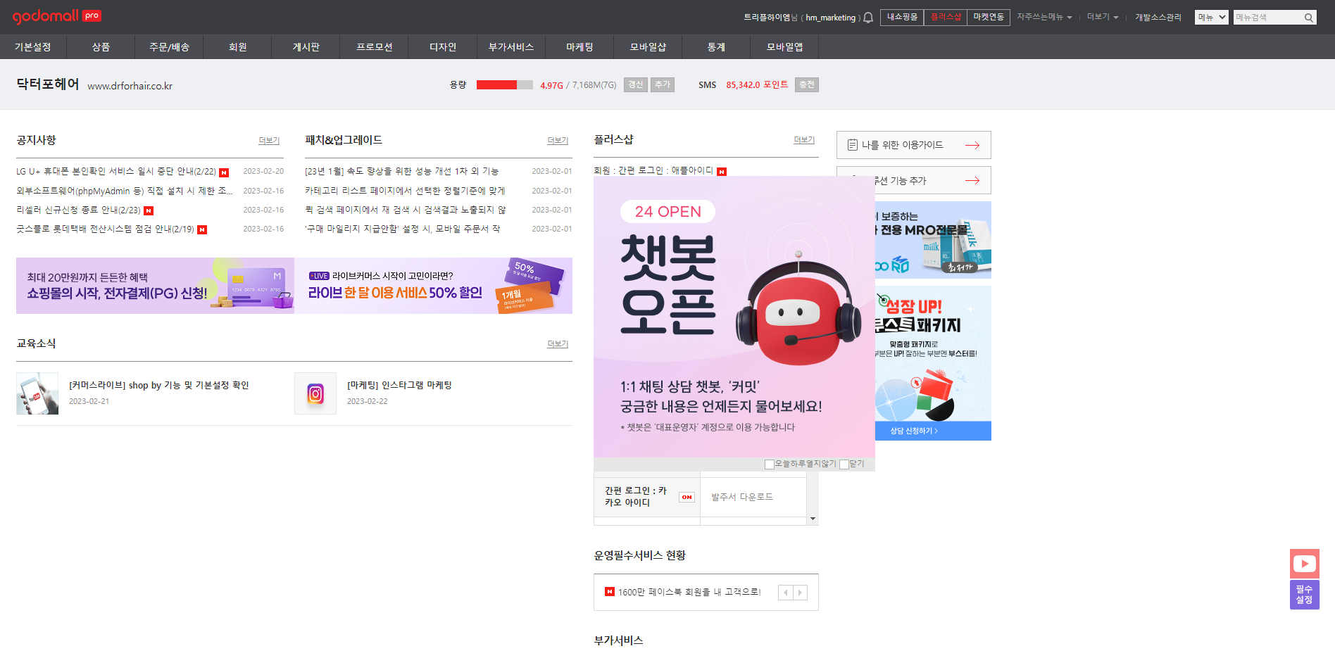

2-2) 고도몰 – 스크립트 관리 기능 활용하여 GTM 추적코드 설치하기
고도몰 관리자 페이지에 접속합니다.
좌측 상단에 기본설정 메뉴를 클릭합니다.

Slide 32
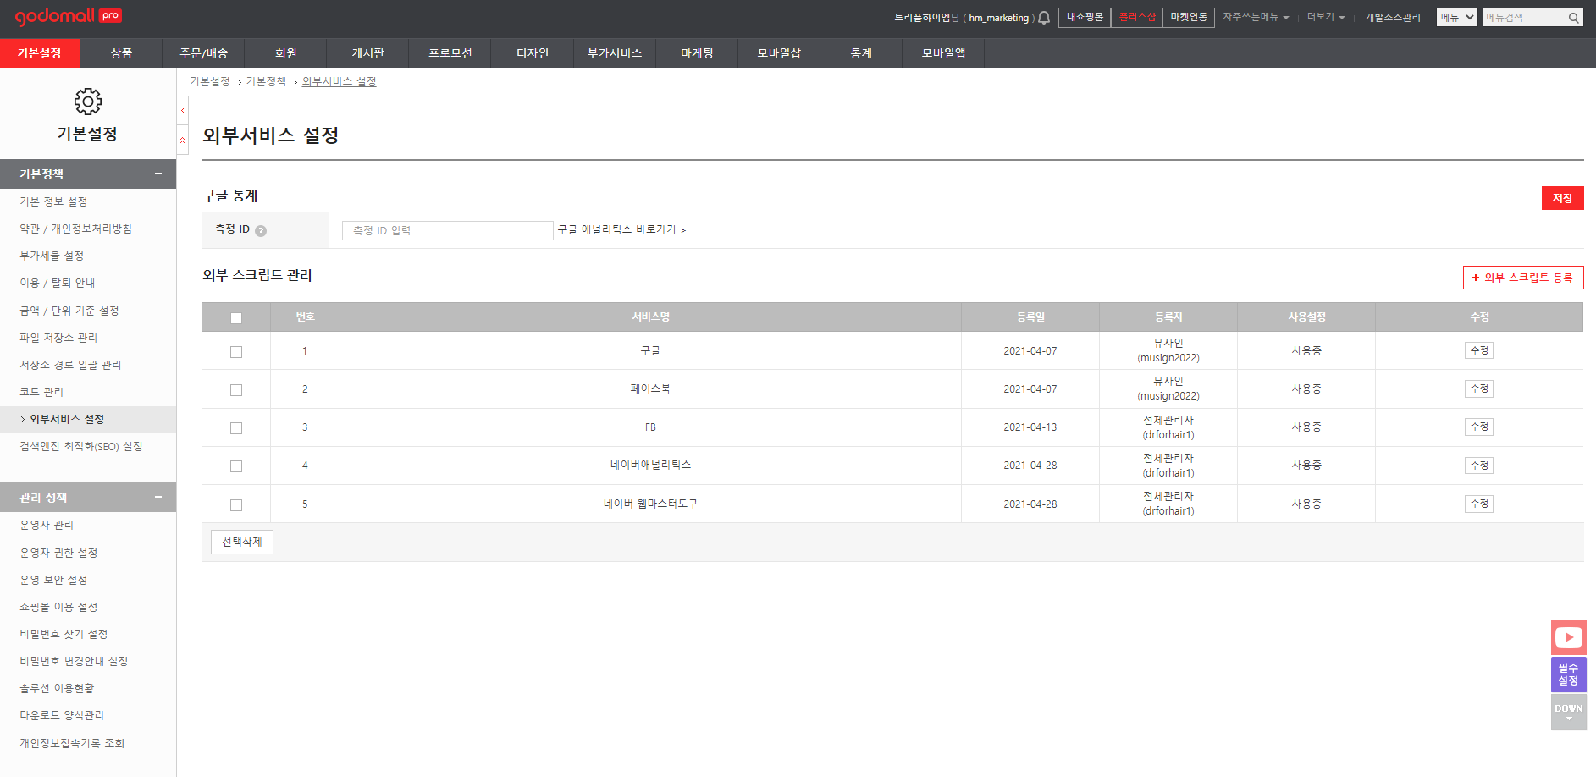
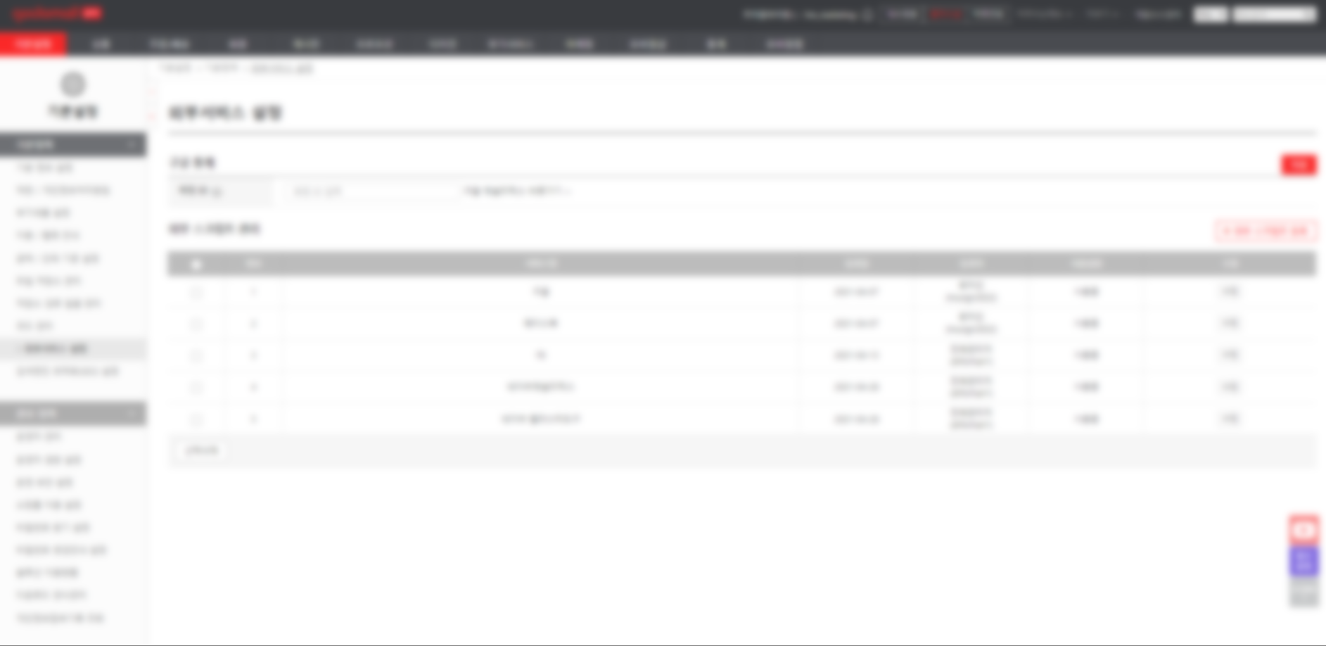
2-2) 고도몰 – 스크립트 관리 기능 활용하여 GTM 추적코드 설치하기
기본설정 메뉴에 접속했습니다.
좌측 메뉴 탭 중 외부서비스 설정 메뉴를 클릭합니다.
외부서비스 설정 메뉴에 진입 후 우측에 외부스크립트 등록 버튼을 클릭합니다.
2
1

Slide 33
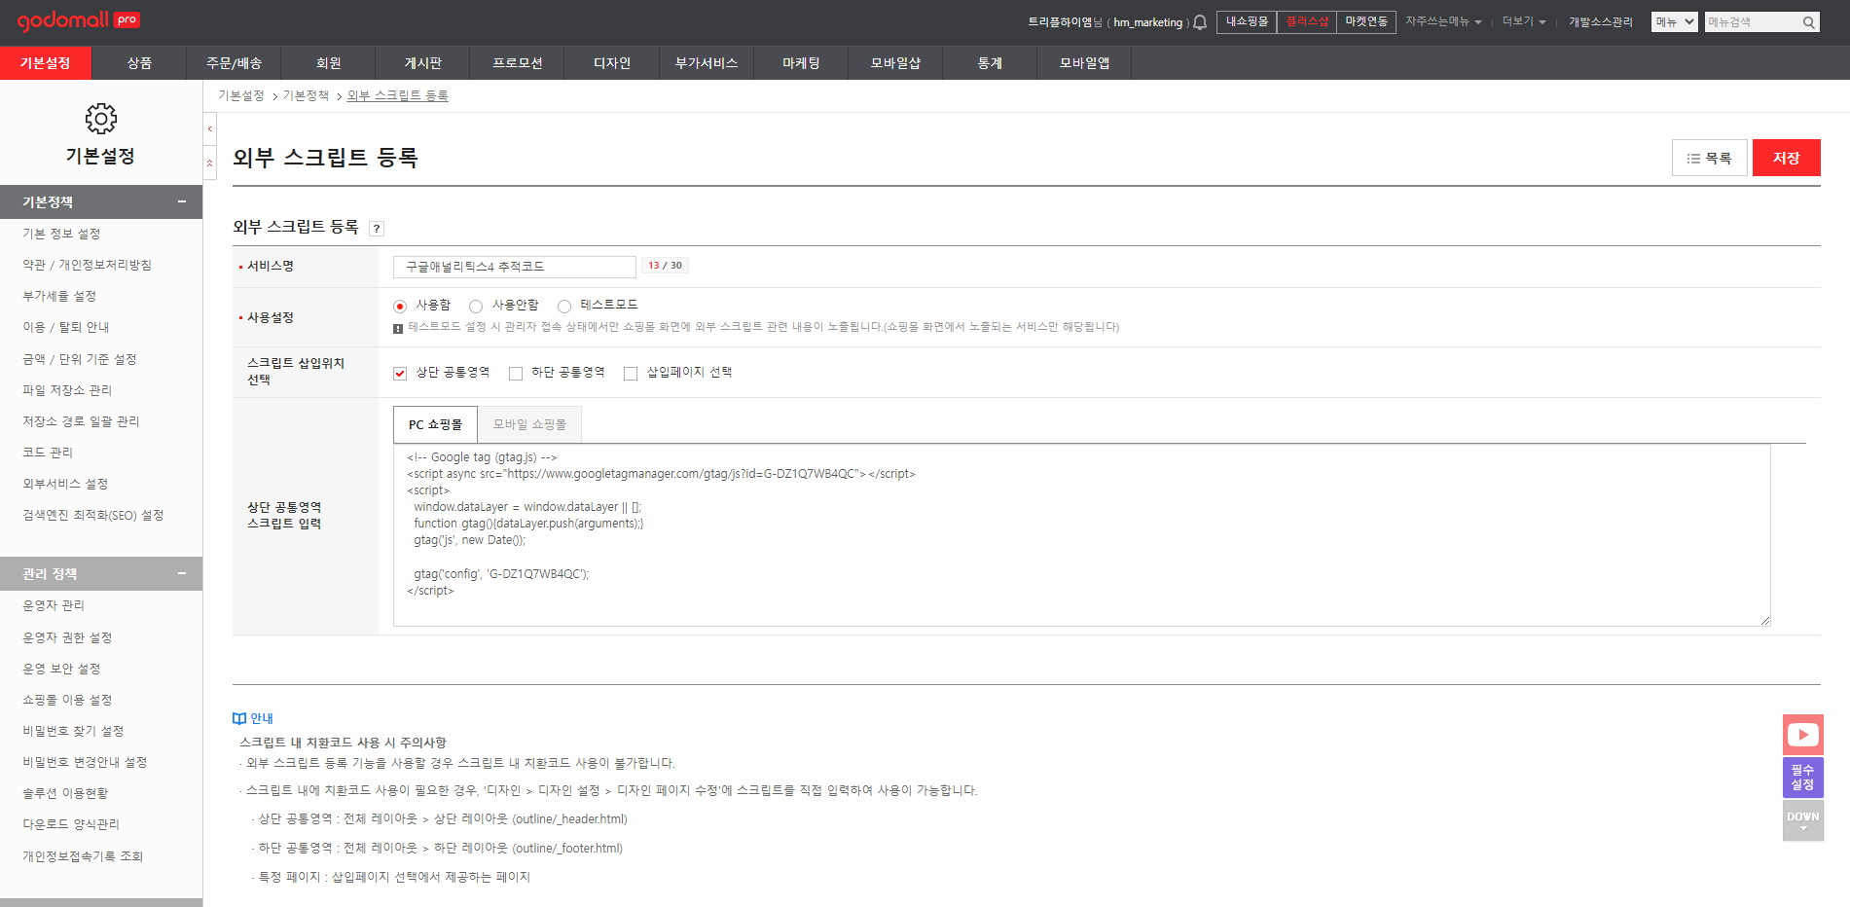
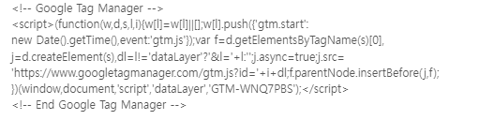
2-2) 고도몰 – 스크립트 관리 기능 활용하여 GTM 추적코드 설치하기
외부 스크립트 등록 페이지로 진입했습니다.
서비스명을 구글애널리틱스 추적코드로 작성합니다.
스크립트 삽입위치는 상단공통영역에 체크합니다.
PC쇼핑몰 탭에 복사했던 GA추적코드를 붙여넣습니다.
1
2
3
4

Slide 34
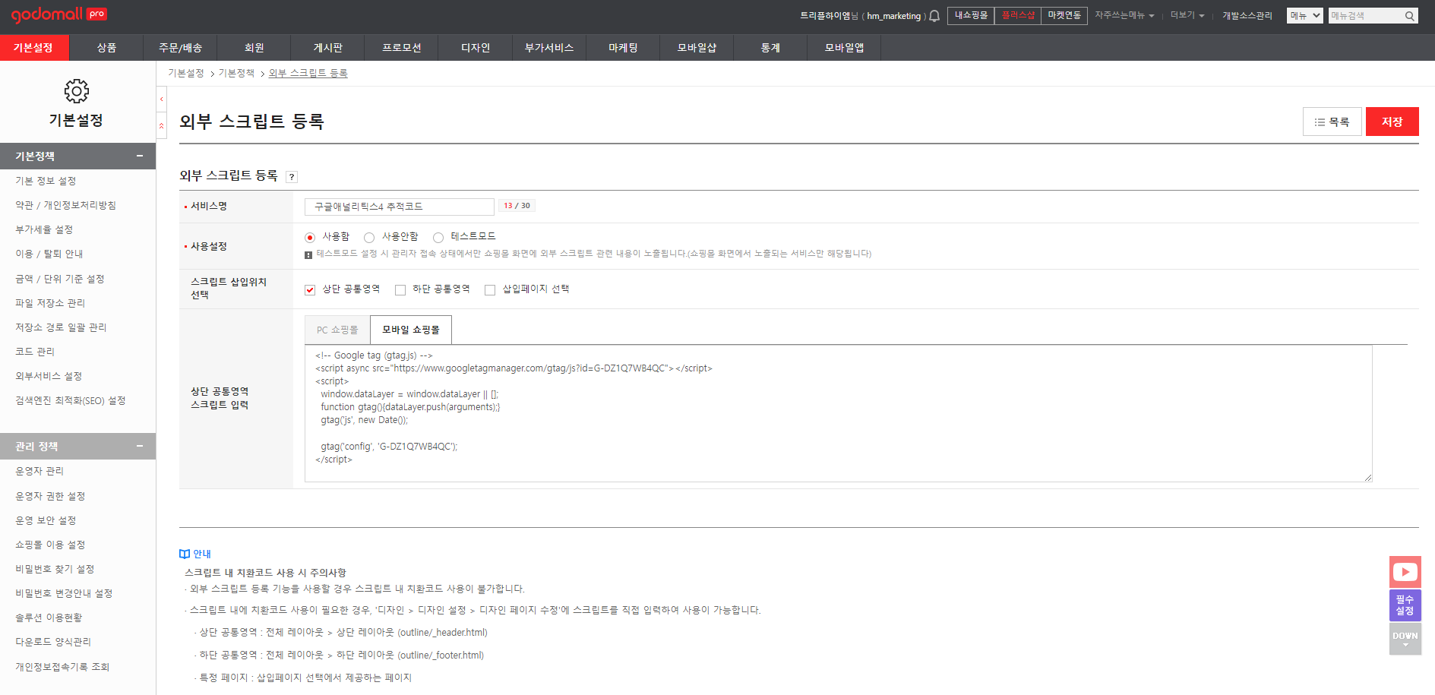
2-2) 고도몰 – 스크립트 관리 기능 활용하여 GTM 추적코드 설치하기
PC쇼핑몰 탭에서 GA추적코드 붙여넣기가 끝나면 모바일 쇼핑몰 탭을 클릭합니다.
마찬가지로 복사했던 GA추적코드를 붙여넣습니다.
우측 상단에 저장버튼을 클릭합니다.
이로써 PC / M 모두 GA추적코드 설치가 완료되었습니다.
1
2

Slide 35
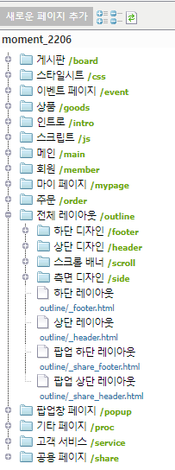
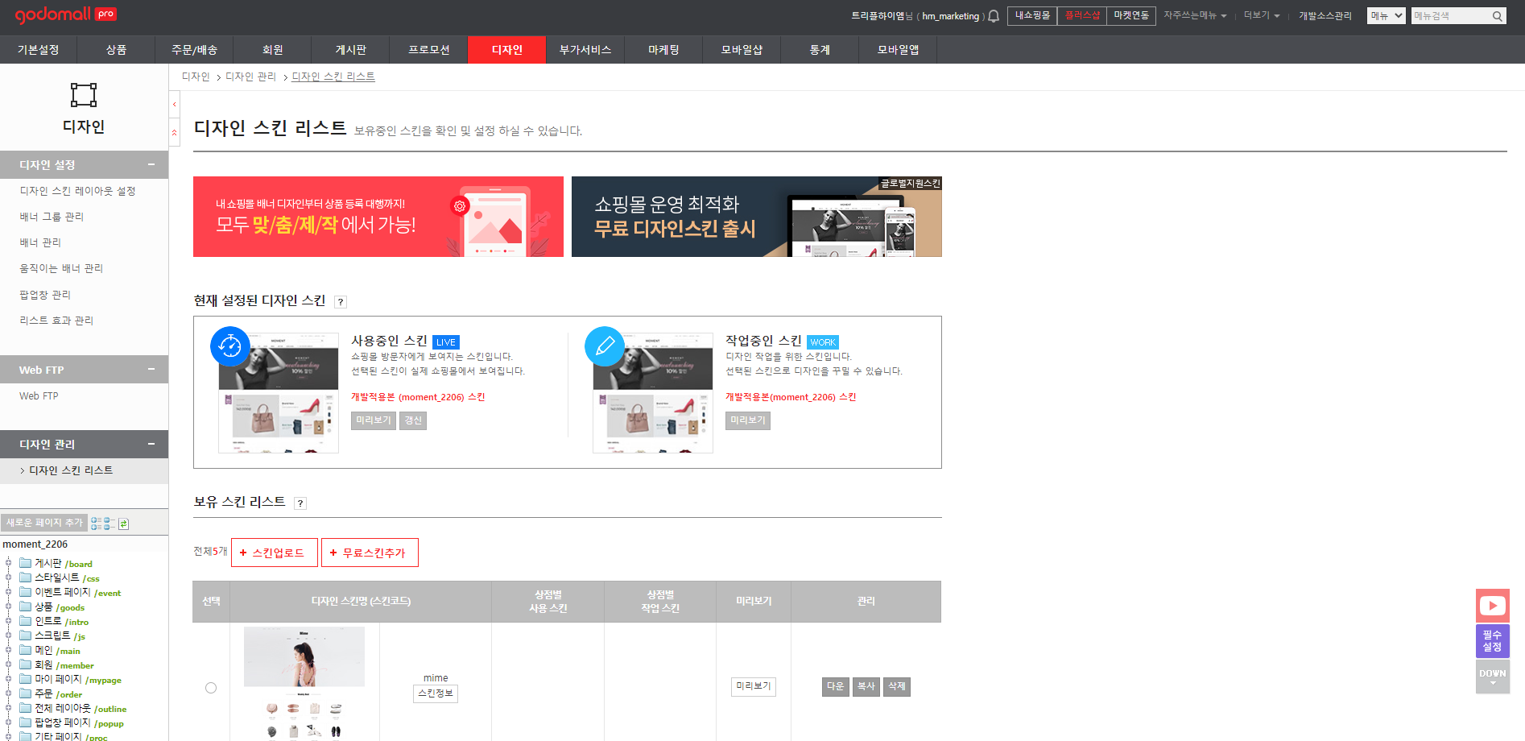
2-2) 고도몰 – 디자인 편집 기능 활용하여 GTM 추적코드 직접 설치하기
고도몰 관리자 페이지에 접속합니다.
상단에 디자인 메뉴를 클릭합니다.
좌측 하단에 폴더목록 중 전체 레이아웃 폴더를 클릭합니다.
전체 레이아웃의 하위 파일 중 상단 레이아웃 파일을 클릭합니다.
1
2
3

Slide 36
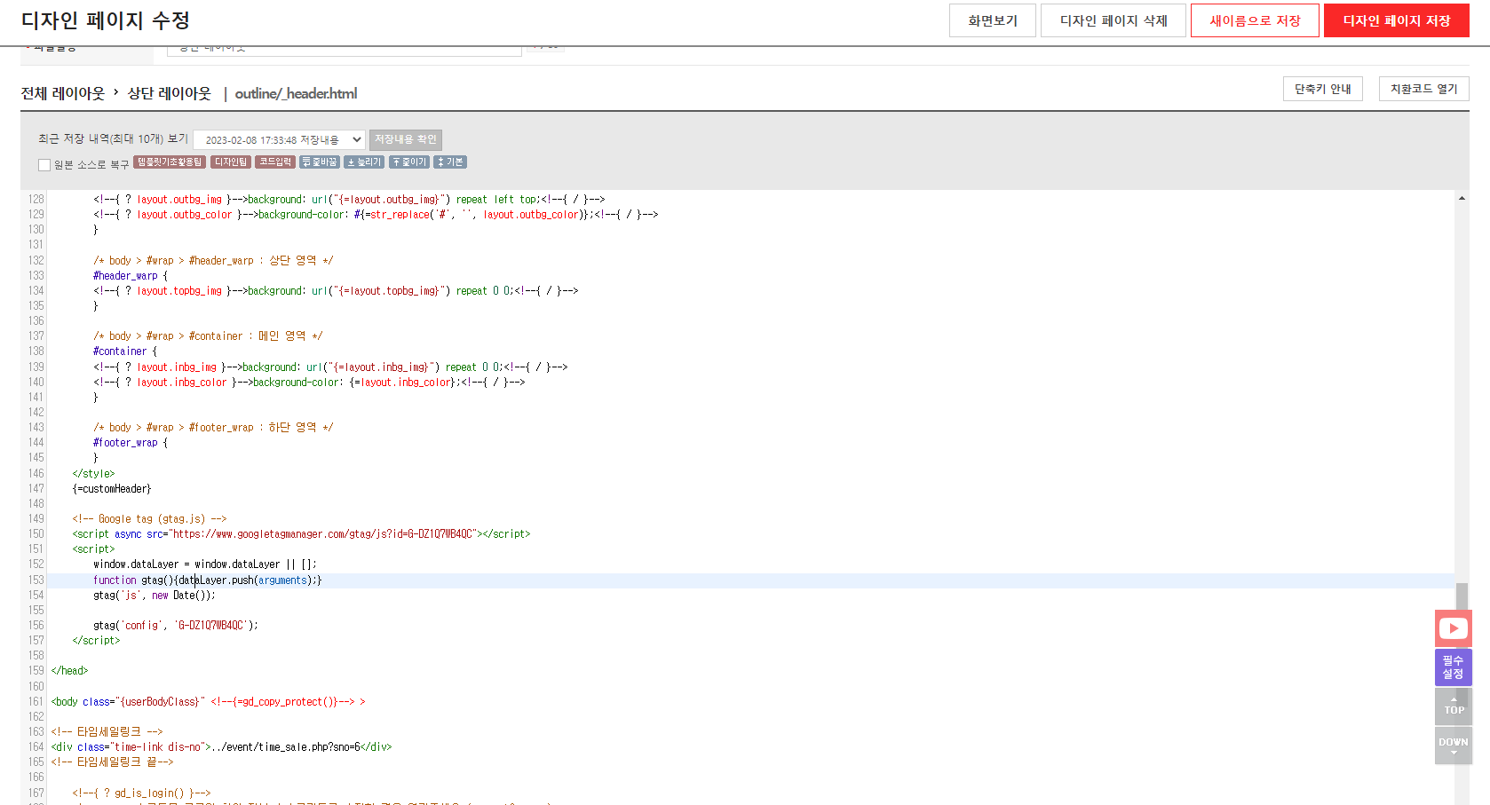
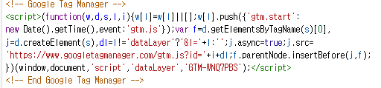
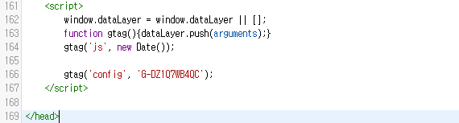
2-2) 고도몰 – 디자인 편집 기능 활용하여 GTM 추적코드 직접 설치하기
상단레이아웃 파일에서 </head> 태그를 찾아봅니다.
</head> 태그 위에 복사했던 GA추적코드를 붙여넣습니다.
우측 상단에 디자인 페이지 저장 버튼을 클릭합니다.
PC 웹사이트의 GA추적코드 직접설치가 완료되었습니다.
2
1

Slide 37
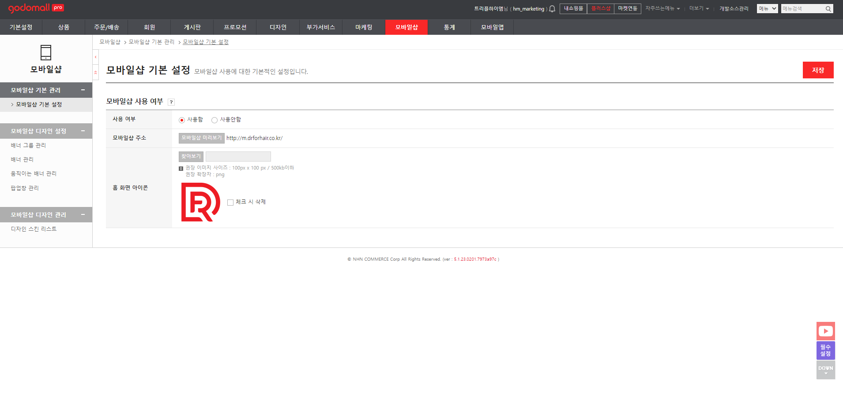
2-2) 고도몰 – 디자인 편집 기능 활용하여 GTM 추적코드 직접 설치하기
1
PC쇼핑몰 탭에서 GA추적코드 설치가 끝나면 모바일샵 메뉴를 클릭합니다.
좌측에 디자인 스킨리스트 메뉴를 클릭합니다.
2

Slide 38
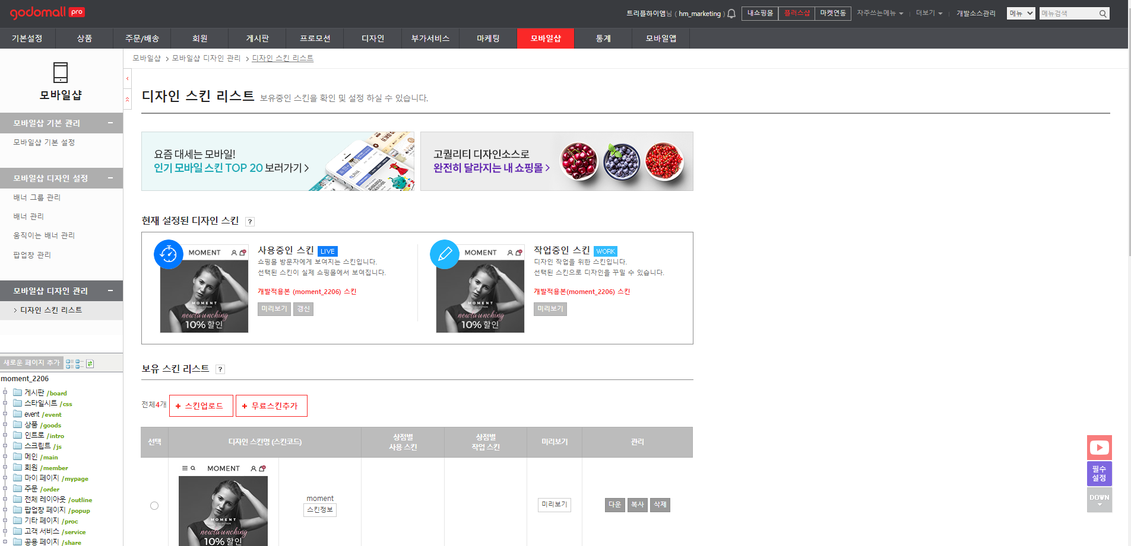
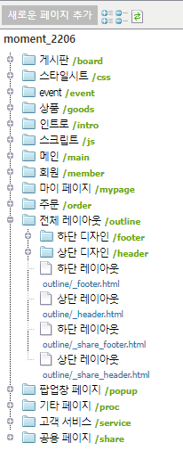
2-2) 고도몰 – 디자인 편집 기능 활용하여 GTM 추적코드 직접 설치하기
모바일샵 메뉴에 디자인 스킨 리스트에 진입하였습니다.
PC와 마찬가지로 좌측 하단에 생긴 폴더 목록에서 전체레이아웃 폴더를 클릭합니다.
하위 파일 중 상단 레이아웃 파일을 클릭합니다.
1
2

Slide 39
2-2) 고도몰 – 디자인 편집 기능 활용하여 GTM 추적코드 직접 설치하기
PC쇼핑몰 탭에서 GA추적코드 붙여넣기가 끝나면 모바일 쇼핑몰 탭을 클릭합니다.
마찬가지로 복사했던 GA추적코드를 붙여넣습니다.
우측 상단에 저장버튼을 클릭합니다.
이로써 PC / M 모두 GA추적코드 직접설치가 완료되었습니다.
2
1

Slide 40
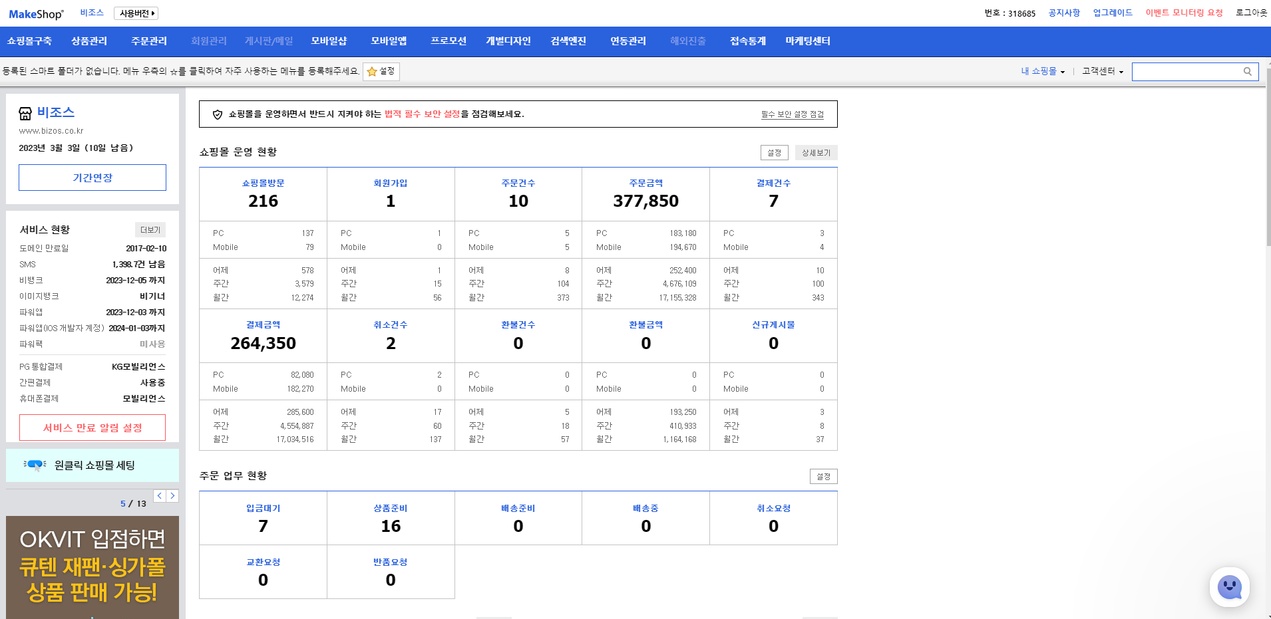
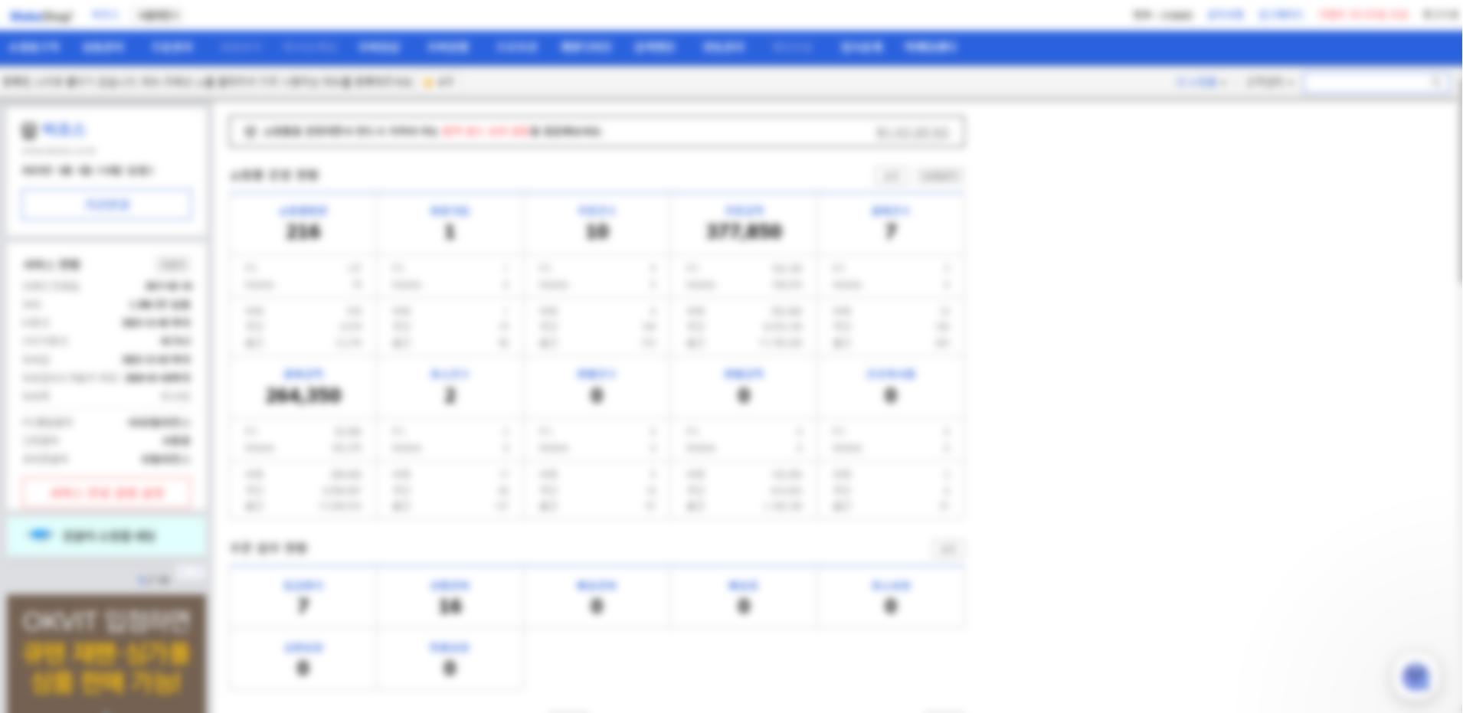
2-3) 메이크샵 – 디자인 편집 기능 활용하여 GTM 추적코드 직접 설치하기
메이크샵 관리자 페이지로 접속합니다.
개별디자인 메뉴를 클릭합니다.

Slide 41
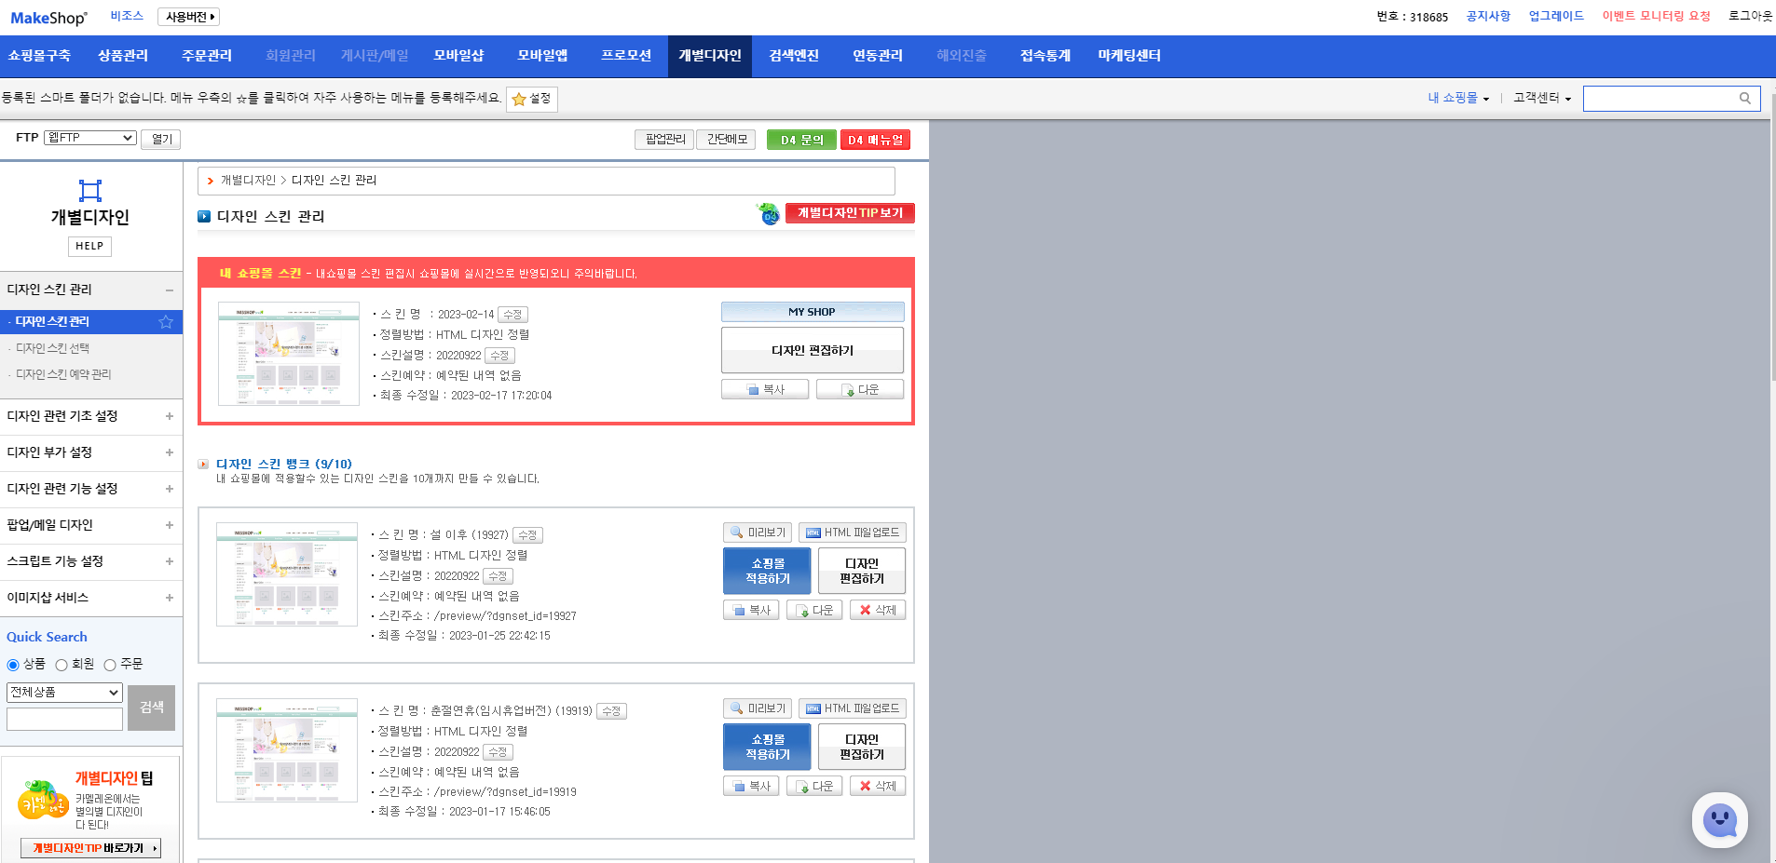
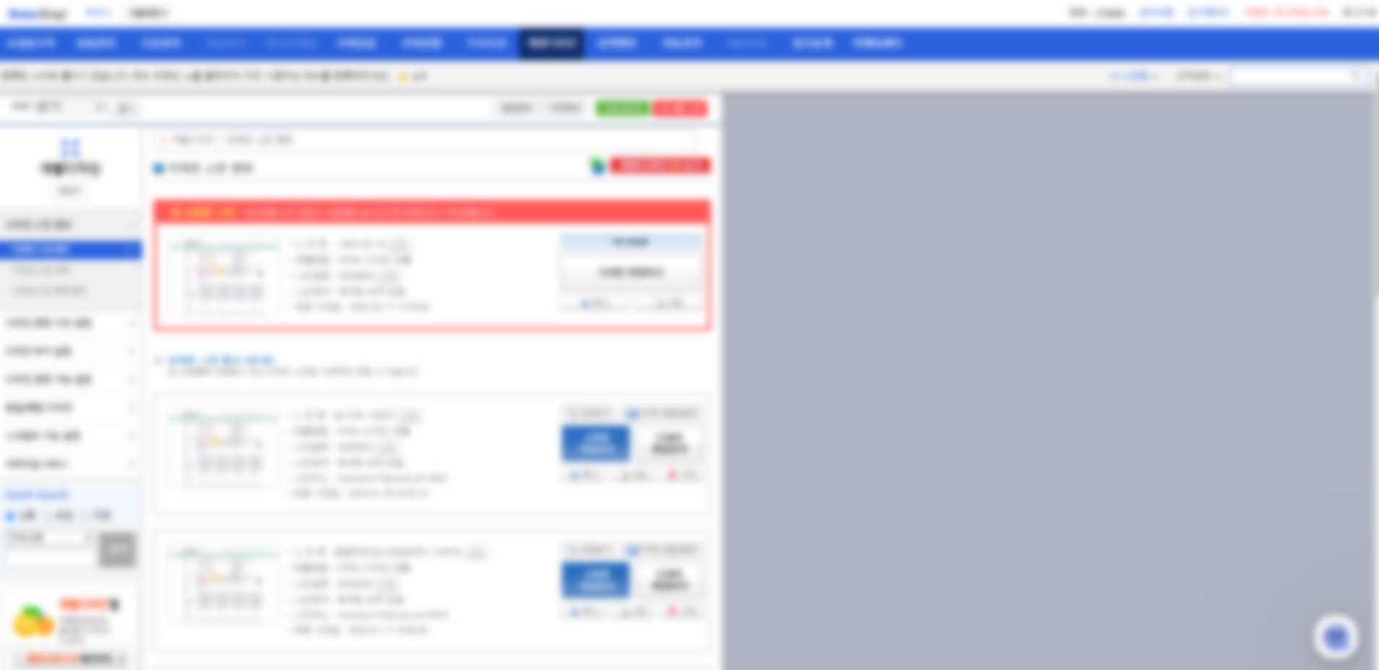
2-3) 메이크샵 – 디자인 편집 기능 활용하여 GTM 추적코드 직접 설치하기
개별디자인 메뉴에 접속했습니다.
좌측 메뉴 탭 중 디자인 스킨관리를 클릭합니다.
내 쇼핑몰 스킨에서 디자인 편집하기 버튼을 클릭합니다.
1
2

Slide 42
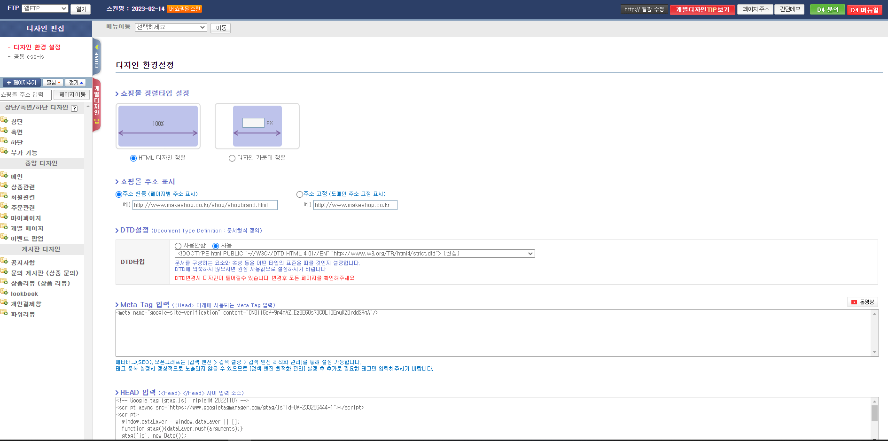
2-3) 메이크샵 – 디자인 편집 기능 활용하여 GTM 추적코드 직접 설치하기
디자인 환경설정 페이지로 진입했습니다.
스크롤을 내려서 HEAD입력 영역을 확인합니다.

Slide 43
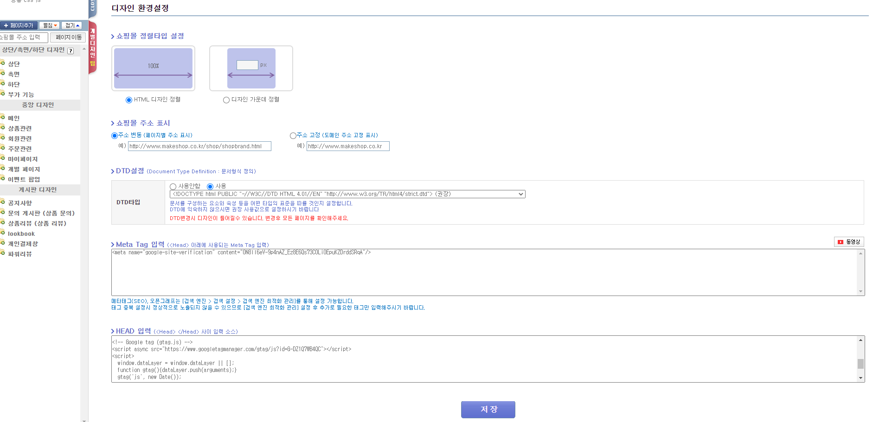
2-3) 메이크샵 – 디자인 편집 기능 활용하여 GTM 추적코드 직접 설치하기
복사헀던 GA추적코드를 HEAD영역에 붙여넣습니다.
저장버튼을 클릭합니다.
PC버전에서 GA추적코드 설치가 완료되었습니다.
1
2

Slide 44
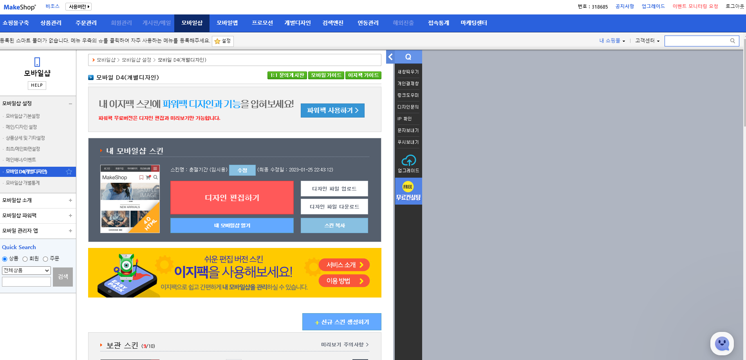
2-3) 메이크샵 – 디자인 편집 기능 활용하여 GTM 추적코드 직접 설치하기
1
PC버전 GA추적코드 설치가 완료되었습니다.
M버전 설치를 위해서 모바일 샵 메뉴를 클릭합니다.
좌측 메뉴 탭 중 모바일D4(개별디자인) 메뉴를 클릭합니다.
내 모바일샵 스킨 항목에서 다자인 편집하기 버튼을 클릭합니다.
2
3

Slide 45


2-3) 메이크샵 – 디자인 편집 기능 활용하여 GTM 추적코드 직접 설치하기
복사헀던 GA추적코드를 HEAD영역에 붙여넣습니다.
저장버튼을 클릭합니다.
PC버전에서 GA추적코드 설치가 완료되었습니다.

Slide 46

2-3) 메이크샵 – 디자인 편집 기능 활용하여 GTM 추적코드 직접 설치하기
PC쇼핑몰 탭에서 GA추적코드 붙여넣기가 끝나면 모바일 쇼핑몰 탭을 클릭합니다.
마찬가지로 복사했던 GA추적코드를 붙여넣습니다.
우측 상단에 저장버튼을 클릭합니다.
이로써 PC / M 모두 GA추적코드 직접설치가 완료되었습니다.

Slide 47


2-4) GoogleTagManger 기본셋팅
GoogleTagManager에 접속합니다.
좌측 메뉴 중 태그메뉴를 클릭합니다.

Slide 48

2-4) GoogleTagManger 기본셋팅
태그메뉴에 진입했습니다.
새로만들기 버튼을 클릭합니다.

Slide 49

2-4) GoogleTagManger 기본셋팅
태그 이름을 GA 라고 작성합니다
태그 구성을 클릭합니다.

Slide 50

2-4) GoogleTagManger 기본셋팅
태그 유형을 선택해야합니다.
Google애널리틱스 GA4 구성을 클릭합니다.

Slide 51

2-4) GoogleTagManger 기본셋팅
GA4 계정을 생성하면서 저장해놨던 측정 ID를 붙여넣습니다.
트리거를 클릭합니다.

Slide 52

2-4) GoogleTagManger 기본셋팅
All Pages를 클릭합니다.

Slide 53

2-4) GoogleTagManger 기본셋팅
트리거 설정까지 완료되었습니다
이제 저장을 클릭하여 태그를 생성합니다.

Slide 54

2-4) GoogleTagManger 기본셋팅
제출버튼을 클릭합니다.

Slide 55

2-4) GoogleTagManger 기본셋팅
게시를 클릭합니다.
GTM 기본 셋팅이 완료되었습니다.

Slide 56
3. 전자상거래 설치 – 상품조회 (view_item)
※ 해당 가이드에서 제공하는 코드는 임대몰 적용 스킨마다 코드의 형태와 방식이 다를 수 있기 때문에 사용중인 스킨에 알맞게 수정해서 사용해야합니다.

Slide 57

3-1) 변수생성
변수 > 맞춤 자바스크립트 추가
변수명 : [GA4]상품 상세 - 상품 배열
변수설명 - 상품정보를 수집하는 스크립트 입니다.
임대몰 유형에 따라 하단 코드를 복사하여 사용하세요
1. Google Tag Manager 좌측 변수 메뉴에 들어갑니다.
2. 새로 만들기를 클릭합니다.
3. 변수명을 작성합니다
4. 변수 유형을 선택합니다
5. 임대몰 유형에 맞는 맞춤 자바스크립트 코드를 복사하여 붙여넣기 합니다.
6. 우측 상단 저장 버튼을 클릭합니다.
※해당 코드는 상품정보가 담긴 배열을 생성하는 변수를 입니다.
카페24
function() {
var item = {
'item_name': '',
'price': '',
'item_id': ''
};
item.item_name = document.querySelector("meta[property='og:title']").content.trim();
item.price = typeof product_sale_price !== 'undefined'? product_sale_price : product_price;
item.item_id = iProductNo;
return item;
}
고도몰
function() {
var item = {
'item_name': '',
'price': '',
'item_id': '',
};
item.item_name = $(".goods-header > .top > .tit > h2")[0].innerText;
item.price = $("input[name=set_goods_price]").val();
item.item_id = goodsNo;
return item;
}
메이크샵
function() {
var item = {
'item_name': '',
'price': '',
'item_id': '',
};
item.item_name = product_name;
item.price = product_price;
item.item_id = product_uid;
return item;
}

Slide 58

3-1) 변수 생성
변수 > 데이터 영역 변수 추가
변수명 : [GA4]ecommerce.items
변수설명 - GA4 이벤트로 전송할 때 사용되며, 태그에서 상품정보를 'ecommerce.items'에 저장할 예정입니다. 이름은 임의로 정할 수 있습니다.
1. Google Tag Manager 좌측 변수 메뉴에 들어갑니다.
2. 새로 만들기를 클릭합니다.
3. 변수명을 작성합니다
4. 변수 유형을 선택합니다
5. ecommerce.items 를 넣습니다.
6. 우측 상단 저장 버튼을 클릭합니다.

Slide 59


3-2) 트리거 생성
페이지 트리거 생성하기
트리거명 : 상품상세페이지 도착
상품 상세 페이지에서만 동작하도록 설정합니다.
임대몰 마다 상품상세 페이지 URL이 다르기 떄문에 유의하여 생성합니다.
카페 24 : /product/detail.html
고도몰 : /goods/goods_view.php
메이크샵 : /shop/shopdetail.html
※ 만약 pagePath가 다른경우 유동적으로 변경해서 사용하셔야합니다.
1. Google Tag Manager 좌측 트리거 메뉴에 들어갑니다.
2. 새로 만들기를 클릭합니다.
3. 트리거명을 작성합니다
4. 트리거 구성을 선택합니다
5. 트리거 조건을 작성합니다.
6. 우측 상단 저장 버튼을 클릭합니다.
이벤트 트리거 생성하기
트리거명 : GA4_상품상세조회이벤트(view_item)
- view_item 이벤트가 발생하면 동작하도록 설정합니다.
- 태그에서 view_item 이벤트를 생성할 예정입니다.

Slide 60


3-3) 태그 생성
태그 > 맞춤HTML 추가
태그명 : [dataLayer] GA4-상품상세조회
트리거 조건 : 상품상세페이지 도착
- 상품상세조회 데이터를 데이터레이어에 전송합니다.
- 이때 기 생성한 ecommerce.items변수와 GA4_상품상세조회이벤트(view_item) 에 맞게 전송합니다.
<script>
var item = {{[GA4]상품 상세 - 상품 배열}};
if(item){
window.dataLayer = window.dataLayer || [];
window.dataLayer.push({
'event': 'view_item',
'ecommerce': {
items : [item]
}
});
}
</script>
1. Google Tag Manager 좌측 태그 메뉴에 들어갑니다.
2. 새로 만들기를 클릭합니다.
3. 태그명을 작성합니다
4. 태그 구성을 선택합니다
5. 트리거를 선택합니다.
6. 우측 상단 저장 버튼을 클릭합니다.
태그 > Google 애널리틱스 : GA4이벤트 추가
태그명 : [ecommerce] GA4-상품상세조회
트리거 조건 : GA4_상품상세조회이벤트(view_item)
- GA4에 상품상세조회 이벤트를 전송합니다.

Slide 61
4. 전자상거래 설치 – 장바구니 추가 (add_to_cart)
※ 해당 가이드에서 제공하는 코드는 임대몰 적용 스킨마다 코드의 형태와 방식이 다를 수 있기 때문에 사용중인 스킨에 알맞게 수정해서 사용해야합니다.

Slide 62
4-1) 변수생성
변수 > 맞춤 자바스크립트 추가
변수명 : [GA4]상품 상세 - 장바구니 배열
- 장바구니에 추가할 상품정보를 수집하는 스크립트 입니다
1. Google Tag Manager 좌측 변수 메뉴에 들어갑니다.
2. 새로 만들기를 클릭합니다.
3. 변수명을 작성합니다
4. 변수 유형을 선택합니다
5. 임대몰 유형에 맞는 맞춤 자바스크립트 코드를 복사하여 붙여넣기 합니다.
6. 우측 상단 저장 버튼을 클릭합니다.
※해당 코드는 상품정보가 담긴 배열을 생성하는 변수를 입니다.
카페24
function () {
var result = [];
var itemId, categoryId;
itemId = iProductNo;
categoryId = iCategoryNo;
var trTags = document.querySelectorAll('#totalProducts > table > tbody > tr');
var optChk = document.querySelectorAll('ul.xans-product-option > li');
var popupOpt = document.querySelectorAll('tbody.xans-product-option > tr > td');
for (var i = 0; i < trTags.length; i++) {
var element,title,optionTitle,price,qty;
switch(trTags[i].className.trim()){
case '':
if (optChk.length) {
continue;
} else {
element = trTags[i].querySelector('td');
title = element.outerText.trim();
element = trTags[i].querySelector('td:nth-child(3) > span > input');
if ( element ) price = element.value;
else continue;
}
break;
case 'add_product':
element = trTags[i].querySelector('td:nth-child(1) > p');
element = element.outerText.split('- ');
title = element[0].trim();
optionTitle = '';
element = trTags[i].querySelector('td:nth-child(1) > p > span');
if (element) optionTitle = element.outerText.trim();
element = trTags[i].querySelector("[class*='option_box'][class*='price']");
price = element.value;
break;
case 'option_product':
element = trTags[i].querySelector('td:nth-child(1) > p');
element = element.outerText.split('- ');
title = element[0].trim();
optionTitle = '';
element = trTags[i].querySelector('td:nth-child(1) > p > span');
if (element) optionTitle = element.outerText.trim();
element = trTags[i].querySelector("[class*='option_box'][class*='price']")
price = element.value;
break;
default :
continue;
break;
}
element = trTags[i].querySelector("[id*='quantity']");
if (element === null) break;
qty = element.value;
if (qty > 1) {
price = price / qty;
}
title = title.trim().replace(/\s{2}/g, ' ');
result.push({
'item_name': title,
'item_id': itemId,
'price': price,
'item_category': categoryId,
'item_variant': optionTitle,
'quantity': qty,
});
}
return result;
}
고도몰
function() {
var item = {
'item_name': '',
'price': '',
'item_id': '',
'quantity': '',
};
item.item_name = $(".goods-header > .top > .tit > h2")[0].innerText;
item.price = $("input[name=set_goods_price]").val();
item.item_id = goodsNo;
item.quantity = goodsTotalCnt;
return item;
}
메이크샵
function() {
var item = {
'item_name': '',
'price': '',
'item_id': '',
'quantity': '',
};
var totalCnt = 0;
for(var i =0; i<$('.MK_qty-ctrl > input').length; i++){
totalCnt = totalCnt + Number($('.MK_qty-ctrl > input')[i].value);
}
item.item_name = product_name;
item.price = product_price;
item.item_id = product_uid;
item.quantity = totalCnt;
return item;
}

Slide 63

4-1) 변수생성
카페24 경우 아래변수 추가 생성
변수 > 맞춤 자바스크립트 추가
변수명 : [공통]상품 상세 - 장바구니 버튼 클릭여부
- 장바구니 버튼 클릭 여부를 식별합니다.
function() {
var element = {{Click Element}};
if (element) {
var attr = element.getAttribute('onclick');
if (attr !== null){
if (attr.indexOf('product_submit(2') > -1) return true;
}
if (element.className.indexOf('cart') > -1) {
if ( attr !== null && attr.indexOf('selectOptionCommon(') > -1 ) return false;
return true;
}
}
return false;
}
1. 해당 변수는 카페24의 경우만 생성합니다.
2. Google Tag Manager 좌측 변수 메뉴에 들어갑니다.
3. 새로 만들기를 클릭합니다.
4. 변수명을 작성합니다
5. 변수 유형을 선택합니다
6. 맞춤 자바스크립트 코드를 복사하여 붙여넣기 합니다.
7. 우측 상단 저장 버튼을 클릭합니다.
※해당 코드는 상품정보가 담긴 배열을 생성하는 변수를 입니다.

Slide 64




4-2) 트리거 생성
페이지 트리거 생성하기
트리거명 : 장바구니추가 클릭
장바구니 추가 버튼을 클릭시 동작하는 트리거를 생성합니다.
카페24 : [공통]상품 상세-장바구니 버튼 = true
고도몰 : Click Text 정규표현식과일치 장바구니|쇼핑하기|장바구니 확인
메이크샵 : Click Text 포함 장바구니
※ 임대몰에 따라 트리거 조건은 상이합니다.
또한, 임대몰의 스킨에 따라서 트리거 조건이 변경 될 수 있습니다.
본 가이드는 임대몰에 맞게 수정해서 활용하세요
1. Google Tag Manager 좌측 트리거 메뉴에 들어갑니다.
2. 새로 만들기를 클릭합니다.
3. 트리거명을 작성합니다
4. 트리거 구성을 선택합니다
5. 트리거 조건을 작성합니다.
6. 우측 상단 저장 버튼을 클릭합니다.
이벤트 트리거 생성하기
트리거명 : GA4_장바구니추가이벤트(add_to_cart)
- add_to_cart이벤트가 발생하면 동작하도록 설정합니다.
태그에서 add_to_cart 이벤트를 생성할 예정입니다.

Slide 65




4-3) 태그 생성
태그 > 맞춤HTML 추가
태그명 : [dataLayer] GA4-장바구니추가
트리거 조건 : 장바구니 추가 클릭
- 상품상세조회 데이터를 데이터레이어에 전송합니다.
- 이때 기 생성한 ecommerce.items변수와 GA4_상품상세조회이벤트(view_item) 에 맞게 전송합니다.
<script>
var result = {{[GA4] 상품 상세 - 상품 배열}};
if (result) {
window.dataLayer = window.dataLayer || [];
window.dataLayer.push({
'event': 'add_to_cart',
'ecommerce': {
'items': result
}
});
}
</script>
1. Google Tag Manager 좌측 태그 메뉴에 들어갑니다.
2. 새로 만들기를 클릭합니다.
3. 태그명을 작성합니다
4. 태그 구성을 선택합니다
5. 트리거를 선택합니다.
6. 우측 상단 저장 버튼을 클릭합니다.
태그 > Google 애널리틱스 : GA4이벤트 추가
태그명 : [ecommerce] GA4-장바구니추가
트리거 조건 : GA4_장바구니추가이벤트(add_to_cart)
- GA4에 상품상세조회 이벤트를 전송합니다.

Slide 66
5. 전자상거래 설치 – 구매완료 (purchase)
※ 해당 가이드에서 제공하는 코드는 임대몰 적용 스킨마다 코드의 형태와 방식이 다를 수 있기 때문에 사용중인 스킨에 알맞게 수정해서 사용해야합니다.

Slide 67

5-1) 변수생성
변수 > 맞춤 자바스크립트 추가
변수명 : [GA4]주문 완료 - 상품 배열
- 주문정보를 수집하는 스크립트 입니다.
1. 주문정보가 담긴 배열을 생서하는 변수를 생성합니다.
2. 데이터 영역 변수도 추가합니다.
카페24
function() {
var source = EC_FRONT_EXTERNAL_SCRIPT_VARIABLE_DATA.order_product;
var productInfo = [];
for(var i = 0 ; i < source.length ; i++) {
var productId = source[i].product_no;
var productName = source[i].product_name;
var productPrice = source[i].product_price;
var productQty = source[i].quantity;
var productCate = source[i].category_no_2;
productInfo.push({
'item_id': productId,
'item_name': productName,
'price': productPrice,
'item_category': productCate,
'quantity': productQty
});
}
return productInfo;
}
고도몰
function() {
var orderCnt = $('input[name=naver-common-inflow-script-order-item]');
var order_info = [];
var e = $('input[name=naver-common-inflow-script-order-item]');
for(var i = 0; i < e.length; i++){
var detail = eval('(' + e[i].value + ')');
order_info[i] = {
'item_name': detail.goodsnm,
'item_id': detail.goodsno,
'price': detail.price/detail.ea,
'quantity': detail.ea
}
}
return order_info;
}
메이크샵
function() {
var order_info = [];
for(var i=0; i<$('tr > td > div > a').length; i++){
var url = new URL($('tr > td > div > a')[i]);
order_info.push({
item_id : url.searchParams.get('branduid'),
quantity : $('tr > td > div > a')[i].parentElement.parentElement.parentElement.childNodes[5].innerText.replace('개',''),
item_name : $('tr > td > div > a')[i].innerText,
item_price : $('tr > td > div > a')[i].parentElement.parentElement.parentElement.childNodes[9].innerText.replace(',','').replace('원','')
})
url
}
return order_info;
}

Slide 68

5-1) 변수생성
변수 > 맞춤 자바스크립트 추가
변수명 : [공통]주문 완료 - 결제 금액
- 주문 완료시 최종 결제 금액을 가져오는 변수입니다.
1. 주문정보가 담긴 배열을 생서하는 변수를 생성합니다.
2. 데이터 영역 변수도 추가합니다.
카페24
function() {
var source = EC_FRONT_EXTERNAL_SCRIPT_VARIABLE_DATA;
var revenue = source.payed_amount;
return revenue;
}
고도몰
function() {
var e = $('input[name=naver-common-inflow-script-order-item]');
var totalPrice = 0;
for(var i = 0; i < e.length; i++){
var detail = eval('(' + e[i].value + ')');
totalPrice += detail.price;
}
return totalPrice;
}
메이크샵
function() {
return $('input[name=pay_price]')[0].value;
}

Slide 69

5-1) 변수생성
변수 > 맞춤 자바스크립트 추가
변수명 : [공통]주문 완료 – 주문 번호
- 주문 완료시 주문 고유번호를 가져오는 변수입니다.
1. 주문정보가 담긴 배열을 생서하는 변수를 생성합니다.
2. 데이터 영역 변수도 추가합니다.
카페24
function() {
var source = EC_FRONT_EXTERNAL_SCRIPT_VARIABLE_DATA;
var orderId = source.order_id;
return orderId;
}
고도몰
function() {
var e = $('input[name=naver-common-inflow-script-order-item]');
return eval('(' + e[0].value + ')').ordno;
}
메이크샵
function() {
return $('input[name=ordernum]')[0].value;
}

Slide 70


5-2) 트리거 생성
1. 특정 페이지에서만 동작하도록 페이지
트리거를 생성합니다.
2. 특정 이벤트가 발생했을 때만 동작하도록 이벤트 트리거를 생성합니다.
페이지 트리거 생성하기
트리거명 : 주문완료페이지
주문완료 페이지에서만 동작하도록 설정합니다.
카페24 : /order/order_result.html
고도몰 : /order/order_end.html
메이크샵 : /shop/orderend.html
이벤트 트리거 생성하기
트리거명 : GA4_주문완료이벤트(purchase)
- purchase 이벤트가 발생하면 동작하도록 설정합니다.
- 태그에서 purchase 이벤트를 생성할 예정입니다.

Slide 71



5-3) 태그 생성
태그 > 맞춤HTML 추가
태그명 : [dataLayer] GA4-주문완료
트리거 조건 : 주문완료페이지
- 주문정보 데이터를 데이터레이어에 전송합니다.
<script>
window.dataLayer = window.dataLayer || [];
window.dataLayer.push({
"event" : "purchase",
"ecommerce" : {
"transaction_id" : {{[공통]주문 완료 - 주문 번호}},
"currency" : "KRW",
"value": {{[공통]주문 완료 - 결제 금액}},
"items" :{{[GA4]주문 완료 - 상품 배열}}
}
})
</script>
1. Google Tag Manager 좌측 태그 메뉴에 들어갑니다.
2. 새로 만들기를 클릭합니다.
3. 태그명을 작성합니다
4. 태그 구성을 선택합니다
5. 트리거를 선택합니다.
6. 우측 상단 저장 버튼을 클릭합니다.
태그 > Google 애널리틱스 : GA4이벤트 추가
태그명 : [ecommerce] GA4-주문완료
- GA4에 주문완료 이벤트를 전송합니다.
트리거 조건 : GA4_주문완료이벤트(purchase)

Slide 72
6. 디버깅

Slide 73

6-1) GTM에서 디버깅하기
GoogleTagManager에 접속합니다.
우측 상단에 미리보기 버튼을 클릭합니다.

Slide 74

6-1) GTM에서 디버깅하기
GTM을 설치한 웹사이트의 URL을 작성합니다.
Connect 버튼을 눌러서 디버깅모드를 실행합니다.
입력한 URL의 웹페이지가 새로 생성됩니다.
1
2

Slide 75

6-1) GTM에서 디버깅하기
디버깅모드를 실행함으로써 열린 웹페이지에서 상품상세페이지로 진입합니다.
GTM 디버깅 페이지에서는 실시간으로 이벤트를 감지할 수 있습니다.
dataLayer가 전달되었는지 좌측 탭에서 확인합니다.
전자상거래 이벤트가 실행되었는지 Tags Fired 목록에서 확인합니다.

Slide 76

6-1) GTM에서 디버깅하기
Tags Fired 항목에서 이벤트를 클릭합니다.
이벤트 이름과 이벤트매개변수가 정상적으로 전송되고있는지 확인합니다.

Slide 77

6-2) GA4에서 디버깅하기
GoogleAnalytics에 접속합니다.
좌측 하단에 관리 메뉴를 클릭합니다.

Slide 78

6-2) GA4에서 디버깅하기
1. DebugView 메뉴를 클릭합니다.

Slide 79

6-2) GA4에서 디버깅하기
페이지에서 실시간으로 일어나는 이벤트를 확인 할 수 있습니다.
이벤트를 클릭하여 상세 내용을 확인 할 수 있습니다.
데이터를 확인하여 이벤트가 정상적으로 발생하고 있는지 검토합시다.

Slide 80
6-3) GA4에서 실시간 데이터 확인하기
0. 디버깅은 상품상세 이벤트를 예시로
진행하겠습니다.
1. GoogleAnalytics에 접속합니다.
2. 보고서 메뉴에 실시간을 클릭합니다.
3. 실시간으로 발생하는 이벤트를 확인할 수
있습니다.
4. 이벤트 이름 별 이벤트 수 를 확인합니다.
5. view_item 이벤트 클릭시 이벤트에 대한
상세정보를 확인 할 수 있습니다.
6. 이상이 없다면 이벤트가 정상적으로 실행 되고 있음을 알 수 있습니다.

Slide 81

6-3) GA4에서 실시간 데이터 확인하기
보고서 > 실시간 메뉴를 클릭합니다.
실시간으로 집계되는 이벤트를 확인 할 수 있습니다.

Slide 82

감사합니다
트리플하이엠 구글 애널리틱스4 전자상거래 설치가이드
Publisher 주식회사 트리플하이엠
Address 서울시 금천구 디지털로 121 에이스 가산타워10층
Telephone 02-2623-4705
e-mail hm_qna@hmcorp.co.kr
Homepage https://www.hmcorp.co.kr
COPYRIGHT(C) TRIPLE HM. ALL RIGHTS RESERVED.
이문서는(주)크리플하이엠의 지적재산이므로 어떠한 경우에도 ㈜트리플하이엠의공식적인 허가없이 이 문서의 일부 또는 전체를 변경하여 복제, 전송, 배포할 수 없습니다.
이 문서는 정보 제공의 목적으로 제공되며, 이 문서의 사용 혹은 사용결과에 따른 책임은 전적으로 사용자에게 있습니다.
트리플하이엠 www.hmcorp.co.kr

